Slide 1

ПРОГРАММА ПОВЫШЕНИЯ КВАЛИФИКАЦИИ
«ОРГАНИЗАЦИОННО-МЕТОДИЧЕСКИЕ УСЛОВИЯ ПОДГОТОВКИ УЧИТЕЛЕЙ К ПРЕПОДАВАНИЮ ФИНАНСОВОЙ ГРАМОТНОСТИ НА УРОКАХ ГЕОГРАФИИ В СООТВЕТСТВИИ С ФГОС ОСНОВНОГО И СРЕДНЕГО ОБЩЕГО ОБРАЗОВАНИЯ»

Slide 2
ТЕМА 2.3. ОЦЕНКА ОБРАЗОВАТЕЛЬНЫХ РЕЗУЛЬТАТОВ ПО ФИНАНСОВОЙ ГРАМОТНОСТИ, СФОРМИРОВАННЫХ В РАМКАХ ШКОЛЬНОГО КУРСА ГЕОГРАФИИ

Slide 3

ЗНАЮ ОБ ОЦЕНКЕ ОБРАЗОВАТЕЛЬНЫХ РЕЗУЛЬТАТОВ по ФГ, СФОРМИРОВАННЫХ В ШКОЛЬНОМ КУРСЕ ГЕОГРАФИИ | ХОЧУ УЗНАТЬ ОБ ОЦЕНКЕ ОБРАЗОВАТЕЛЬНЫХ РЕЗУЛЬТАТАХ ПО ФИНАНСОВОЙ ГРАМОТНОСТИ, СФОРМИРОВАННЫХ В ШКОЛЬНОМ КУРСЕ ГЕОГРАФИИ | УЗНАЛ ОБ ОЦЕНКЕ ОБРАЗОВАТЕЛЬНЫХ РЕЗУЛЬТАТОВ ПО ФГ, СФОРМИРОВАННЫХ В ШКОЛЬНОМ КЕУРСЕ ГЕОГРАФИИ
1
2
3
4

Slide 4
ПЛАН ЛЕКЦИОННОГО ЗАНЯТИЯ
1. Группы образовательных результатов, формируемых в соответствии с ФГОС ООО и ФГОС СОО, в единстве учебной и воспитательной деятельности (предметные, личностные и метапредметные). Использование УМК по ФГ для их формирования
2. Возможности использовать банка заданий по функциональной грамотности при решении задачи формирования финансовой грамотности на уроках географии
3. Методические подходы к разработке контрольно-измерительных материалов по географии, обеспечивающих оценку образовательных результатов с учетом Единой рамки компетенций по финансовой грамотности для учащихся школьного возраста

Slide 5
Тематическое планирование ФПР «География»
(5 – 9 классы), интегрированное с тематикой финансовой грамотности
Программное содержание ФРП | Образовательные результаты Единой рамки компетенций по ФГ ( осведомленность, знание, понимание). Тема из УМК «Финансовая грамотность»
5 класс Раздел 1. Географическое изучение Земли Тема 1.2. История географических открытий | Предметная область 1. Деньги и операции с ними Тема: Сущность и функции денег Знать, какие виды денег бывают и они переходят друг в друга. УМК «ФГ» 4 класс. Тема: «Как появились деньги»
7 класс. Раздел 2. Человечество на Земле Тема 2.2. Страны и народы мира Раздел 3. Материки и океаны Тема 3.2. Северные материки | Предметная область 1. Деньги и операции с ними Тема: Иностранная валюта Знать, что такое валюта (национальная, иностранная) Уметь различать российскую и иностранную валюту УМК «ФГ» 4 класс Темы: История российских денег Что такое валюта

Slide 6
Тематическое планирование ФПР «География»
(8 – 9 классы), интегрированное с тематикой финансовой грамотности
Программное содержание ФРП | Образовательные результаты Единой рамки компетенций по ФГ ( осведомленность, знание, понимание). Тема из УМК «Финансовая грамотность»
8 класс Раздел 3. Население России Тема 3.2. Территориальные особенности размещения населения России | Предметная область 2. Планирование и управление личными финансами Тема: Доходы и расходы семейного и личного бюджета Знать, что такое личные и семейные доходы и пути их повышения. Понимать, что зарплата является основные источником доходов УМК «ФГ» 5 – 7 классы Модуль 1. Доходы и расходы семьи Занятие 7 – 9. Из чего складываются доходы семьи. Учимся считать и исследуем доходы семьи Учебное пособие «ФГ: современный мир» 8 – 9 классы Тема 2.4. Откуда берутся доходы в семейном бюджете

Slide 7
Тематическое планирование ФПР «География»
(8 – 9 классы), интегрированное с тематикой финансовой грамотности
Программное содержание ФРП | Образовательные результаты Единой рамки компетенций по ФГ ( осведомленность, знание, понимание). Тема из УМК «Финансовая грамотность»
8 класс Раздел 3. Население России Тема 3.5. Человеческий капитал | Предметная область 2. Планирование и управление личными финансами Тема: Доходы и расходы семейного и личного бюджета Понимать влияние образования на последующую карьеру и доходы. Понимать пути повышения личного дохода и дохода семьи Учебное пособие «ФГ: современный мир» 8 – 9 классы Глава 6. Современный человек: как инвестировать в себя Тема 6.1. Что такое человеческий капитал Тема 6.2. Как инвестировать в человеческий капитал

Slide 8
Тематическое планирование ФПР «География»
(8 – 9 классы), интегрированное с тематикой финансовой грамотности
Программное содержание ФРП | Образовательные результаты Единой рамки компетенций по ФГ ( осведомленность, знание, понимание). Тема из УМК «Финансовая грамотность»
9 класс Раздел 1. Хозяйство России Тема 1.7. Инфраструктурный комплекс Состав: транспорт, информационная инфраструктура; сфера обслуживания, рекреационное хозяйство – место и значение в хозяйстве Практическая работа 2. Характеристика туристско-рекреационного потенциала своего края | Предметная область 2. Планирование и управление личными финансами Тема: Финансовое планирование Понимать преимущества финансового планирования и составления бюджета на основе этих планов «Финансовая грамотность: современный мир», 8- 9 классы Тема 2.5. Как грамотно составлять семейный бюджет Тема 4.6. Как отправиться в путешествие, минимизируя финансовые затраты

Slide 9
Тематическое планирование ФПР «География»
(5 - 9 классы), интегрированное с тематикой финансовой грамотности
Программное содержание ФРП | Образовательные результаты Единой рамки компетенций по ФГ ( осведомленность, знание, понимание). Тема из УМК «Финансовая грамотность»
9 класс Раздел 1. Хозяйство России Тема 3.5. Человеческий капитал | Предметная область 2. Планирование и управление личными финансами Тема: Доходы и расходы семейного и личного бюджета Понимать влияние образования на последующую карьеру и доходы. Понимать пути повышения личного дохода и дохода семьи Учебное пособие «ФГ: современный мир» 8 – 9 классы Глава 6. Современный человек: как инвестировать в себя Тема 6.1. Что такое человеческий капитал Тема 6.2. Как инвестировать в человеческий капитал

Slide 10
Тематическое планирование ФПР «География»
(10 - 11 классы, базовый уровень), интегрированное с тематикой финансовой грамотности
Программное содержание ФРП | Образовательные результаты Единой рамки компетенций по ФГ ( осведомленность, знание, понимание). Тема из УМК «Финансовая грамотность»
10 класс Раздел 4 Население мира Тема 4.1. Численность и воспроизводство населения Демографическая политики ее направления в странах различных типов воспроизводства населения Практическая работа 2. Объяснение особенностей демографической политики в странах с различным типом воспроизводства населения | Предметная область 4. Финансовая среда Тема: Финансовые взаимоотношения с государством Понимать, что экономическая ситуация в стране влияет на личное благосостояние и благосостояние семьи Знать об основных социальных выплатах, предоставляемых государством
10 класс Раздел 4. Население мира Тема 4.4. Качество жизни населения Показатели, характеризующие качество жизни населения. Индекс человеческого развития как интегральный показатель сравнения качества жизни населения различных стран и регионов мира | Предметная область 4. Финансовая среда Тема: Финансовые взаимоотношения с государством Понимать, что экономическая ситуация в стране влияет на личное благосостояние и благосостояние семьи Понимать, что такое налоги, зачем они нужны и каковы направления использования налоговых поступлений в государственный бюджет

Slide 11
Тематическое планирование ФПР «География»
(10 - 11 классы, базовый уровень), интегрированное с тематикой финансовой грамотности
Программное содержание ФРП | Образовательные результаты Единой рамки компетенций по ФГ ( осведомленность, знание, понимание). Тема из УМК «Финансовая грамотность»
10 класс Раздел 5 Мировое хозяйство Тема 5.5. Сфера услуг. Мировой транспорт Определение направлений международных туристических маршрутов Знание главных мировых финансовых центров | Предметная область 1. Деньги и операции с ними Тема: Платежи и покупки Знать возможности использования платежной системы «МИР» Тема: Иностранная валюта Знать, правила обмена валют в России, перевода в/из России иностранной валюты, вывоза из России и ввоза в Россию наличной иностранной валюты Актуальные материалы по тематике на порталах Моифинансы и Финкультинфо

Slide 12
Тематическое планирование ФПР «География»
(10 - 11 классы, базовый уровень), интегрированное с тематикой финансовой грамотности
Программное содержание ФРП | Образовательные результаты Единой рамки компетенций по ФГ ( осведомленность, знание, понимание). Тема из УМК «Финансовая грамотность»
10 класс Раздел 4. Население мира Тема 4.4. Качество жизни населения Показатели, характеризующие качество жизни населения. Индекс человеческого развития как интегральный показатель сравнения качества жизни населения различных стран и регионов мира | Предметная область 2. Планирование и управление личными финансами Тема: Доходы и расходы семейного бюджета Понимать причины изменения доходов и расходов. Понимать пути повышения личного дохода и дохода семьи Тема: Личные сбережения Иметь общее представление о различных формах сбережений (денежной и неденежной) Тема: Займы и кредиты Понимать целесообразность получения заёмных средств на определенные цели. Понимать, как различные факторы (например, макроэкономические) влияют на стоимость и доступность получения заёмных средств Предметная область 3. Риск и доходность Тема Страхование Понимать, в чем смысл страхования, принципы страхования, и какие риски с помощью страхования можно снизить

Slide 13
МЕТАПРЕДМЕТНЫЕ ОБРАЗОВАТЕЛЬНЫЕ РЕЗУЛЬТАТЫ ФПР «География» (5 – 9 классы), интегрированные с тематикой финансовой грамотности
Познавательные УУД | Примеры заданий по тематике финансовой грамотности
Базовые логические действия: самостоятельно выбирать способ решения учебной географической задачи (сравнивать несколько вариантов решения, выбирать наиболее подходящий с учётом самостоятельно выделенных критериев); | Планирование расходов на организацию летнего отдыха на море с учетом различных вариантов проезда и организации проживания
Базовые исследовательские действия: самостоятельно формулировать обобщения и выводы по результатам проведённого наблюдения или исследования, оценивать достоверность полученных результатов и выводов; | Анализ различий в показателях качества жизни населения различных городов России
Работа с информацией: применять различные методы, инструменты и запросы при поиске и отборе информации или данных из источников географической информации с учётом предложенной учебной задачи и заданных критериев; выбирать, анализировать и интерпретировать географическую информацию различных видов и форм представления; | Расчет транспортного налога как элемента системы региональных налогов с физических лиц Выполнение проекта на тему «Какими налогами облагается имущество граждан различных регионах России/странах

Slide 14
МЕТАПРЕДМЕТНЫЕ ОБРАЗОВАТЕЛЬНЫЕ РЕЗУЛЬТАТЫ ФПР «География» (5 – 9 классы), интегрированные с тематикой финансовой грамотности
Коммуникативные УУД | Примеры заданий по тематике финансовой грамотности
формулировать суждения, выражать свою точку зрения по географическим аспектам различных вопросов в устных и письменных текста; | Анализ расходов на аренду жилого помещения в различных регионах России в различные периоды времени
в ходе диалога и (или) дискуссии задавать вопросы по существу обсуждаемой темы и высказывать идеи, нацеленные на решение задачи и поддержание благожелательности общения | Участие в коммуникативным боях по тематике дифференциации доходов населения в различных регионах России
Самоорганизация: самостоятельно составлять алгоритм решения географических задач и выбирать способ их решения с учётом имеющихся ресурсов и собственных возможностей, аргументировать предлагаемые варианты решений; | Определение возможностей использования Пушкинской карты при поездке в Москву
составлять план действий (план реализации намеченного алгоритма решения), корректировать предложенный алгоритм с учётом получения новых знаний об изучаемом объекте | Составление плана организации двухдневного туристического похода

Slide 15
МЕТАПРЕДМЕТНЫЕ ОБРАЗОВАТЕЛЬНЫЕ РЕЗУЛЬТАТЫ ФПР «География» (5 – 9 классы), интегрированные с тематикой финансовой грамотности
Регулятивные УУД | Примеры заданий по тематике финансовой грамотности
Самоконтроль, эмоциональный интеллект: объяснять причины достижения (недостижения) результатов деятельности, давать оценку приобретённому опыту; вносить коррективы в деятельность на основе новых обстоятельств, изменившихся ситуаций, установленных ошибок, возникших трудностей; оценивать соответствие результата цели и условиям | Анализ процесса планирования туристического похода и затрат на его организацию
Совместная деятельность принимать цель совместной деятельности при выполнении учебных географических проектов, коллективно строить действия по её достижению: распределять роли, договариваться, обсуждать процесс и результат совместной работы; планировать организацию совместной работы, при выполнении учебных географических проектов определять свою роль (с учётом предпочтений и возможностей всех участников взаимодействия), участвовать в групповых формах работы, выполнять свою часть работы, достигать качественного результата по своему направлению и координировать свои действия с другими членами команды; | Выполнение проекта по темам : «Как выгодно купить билеты на самолет» «Как минимизировать затраты при посещении музеев, выставок и экскурсий» «Как выгодно обеспечить проживании при туристической поездке»

Slide 16
ИНТЕГРАЦИЯ ЛИЧНОСТНЫХ ОБРАЗОВАТЕЛЬНЫХ РЕЗУЛЬТАТОВ ФРП ГЕОГРАФИЯ 5 - 9 класс с Единой рамкой компетенций по финграмотности
Личностные результаты ФРП География 5 - классы | Личностные характеристики и установки Единой рамки компетенций финансовой грамотности в редакции 2023 г. (базовый уровень)
1.Гражданского воспитания: готовность к выполнению обязанностей гражданина и реализации его прав, | Займы и кредиты: осознавать ответственность за возвращение средств по кредитам и займам Права и обязанности пользователей финансовых услуг: проявлять готовность отстаивать свои права (потребителя, собственника, налогоплательщика, инвестора и др.), при необходимости подавать жалобу на некачественные товары или услуги Финансовые взаимоотношения с государством: проявлять ответственность и своевременно осуществлять уплату налогов, быть готовым осуществлять взаимодействие с государством для получения полагающихся выплат и пособий
2. Патриотического воспитания: осознание российской гражданской идентичности, проявление интереса к познанию населения, хозяйства России, регионов и своего края | Сущность и функции денег: проявлять уверенность в выборе определенного вида денег для использования в конкретной жизненной ситуации Иностранная валюта: быть готовым переводить цены, указанные в иностранной валюте в соответствующие суммы в национальной валюте Доходы и расходы семейного бюджета: осознавать необходимость ограничивать свои желания, проявлять ответственность за потребление ресурсов семьи

Slide 17
ИНТЕГРАЦИЯ ЛИЧНОСТНЫХ ОБРАЗОВАТЕЛЬНЫХ РЕЗУЛЬТАТОВ ФРП ГЕОГРАФИЯ 5 - 9 класс с Единой рамкой компетенций по финграмотности
Личностные результаты ФРП География 5 - классы | Личностные характеристики и установки Единой рамки компетенций финансового грамотности в редакции 2023 г. (базовый уровень)
3. Духовно-нравственного воспитания: готовность оценивать своё поведение и поступки, а также поведение и поступки других людей с позиции нравственных и правовых норм с учётом осознания последствий для окружающей среды | Страхование: относиться к страховым продуктам как ценным и значимым, способствующим финансовой стабильности и финансовому благополучию
5. Физического воспитания, формирования культуры здоровья и эмоционального благополучия: навыков безопасного поведения в Интернет-среде; способность адаптироваться к стрессовым ситуациям и меняющимся социальным, информационным и природным условиям; | Финансовая безопасность: критически относиться к предложениям с признаками давления, манипулирования, мошеннических действий Быть мотивированным на создание финансовой подушки безопасности Проявлять критическое отношение к рекламе банковских вкладов и кредитов Развивать критическое мышление по отношению к рекламе инвестиционных и страховых продуктов (в том числе потенциально мошеннических) Проявлять готовность к обеспечению безопасности при хранении личной информации потребителя, инвестора, налогоплательщика

Slide 18
ИНТЕГРАЦИЯ ЛИЧНОСТНЫХ ОБРАЗОВАТЕЛЬНЫХ РЕЗУЛЬТАТОВ ФРП ГЕОГРАФИЯ 5 - 9 класс с Единой рамкой компетенций по финграмотности
Личностные результаты ФРП География 5 - классы | Личностные характеристики и установки Единой рамки компетенций финансового грамотности в редакции 2023 г. (базовый уровень)
6. Трудового воспитания: интерес к практическому изучению профессий и труда различного рода, в том числе на основе применения географических знаний; осознание важности обучения на протяжении всей жизни для успешной профессиональной деятельности и развитие необходимых умений для этого; осознанный выбор и построение индивидуальной траектории образования и жизненных планов с учётом личных и общественных интересов и потребностей; | Доходы и расходы семейного бюджета: Быть мотивированным на получение образования, которое обеспечит доходы, Проявлять готовность к поиску вариантов личного заработка в конкретных жизненных условиях, Предпринимательство: Быть готовым постоянно развиваться и учиться в неочевидных и сложных направлениях формирования собственного портрета предпринимателя; Быть готовым к выполнению нетипичных для себя социальных ролей. Финансовые взаимоотношения с государством: Понимать взаимосвязь официального трудоустройства, возможных льгот, услуг, вычетов и последующего пенсионного обеспечения
8. Ценности научного познания: овладение читательской культурой как средством познания мира для применения различных источников географической информации при решении познавательных и практико-ориентированных задач; овладение основными навыками исследовательской деятельности в географических науках, | Платежи и покупки: Проявлять уверенность в выявлении информации из финансовых документов о приобретенных товарах и услугах (чеки, квитанции, договоры и т.п.) и в осуществлении правомерных действий на основе этой информации Права и обязанности пользователей финансовых услуг: Быть готовым потратить время на прочтение и понимание любого подписываемого документа, особенно финансового

Slide 19
Уровни планируемых результатов при интеграции фиграмотности в содержание курса географии
Приобретение знаний для использования в повседневной жизни вне зависимости от рода профессиональной деятельности .
Результат - формирование способности критической оценки финансовых условий деятельности домохозяйства, государств, национальной и мировой экономики на основе географических, политических, экологических и этических факторов
Освоение видов деятельности и опыта эмоционально-ценностного отношения к материальной основе жизнедеятельности .
Результат – способность решать специфические, связанные с финансовыми вопросами проблемы путем привлечения знаний , собственного опыта и опыта других, умение разрабатывать план действий и вести расчеты.
Приобретение обучающимися опыта самостоятельного социально-значимого действия .
Результат – формирование качество социальной и личной ответственности, выработка собственной позиции и возможности проявить себя в различных событиях общественной жизни.

Slide 20
Подходы к организации контроля образовательных результатов
по ФГ в рамках учебного предмета «География»
Использование принципов формирующего оценивания
Приоритет видам деятельности, востребованных в жизненных ситуациях
Виды контроля дидактических единиц: текущий, тематический и итоговый
Оценивание продукта деятельности обучающихся на интегрированной, межпредметной основе

Slide 21
Где взять ресурсы для оценки сформированности финансовой грамотности в рамках уроков Географии?
Использовать возможности УМК «Финансовая грамотность»
Применение материалов Рабочих тетрадей по финансовой грамотности для обучающихся 5 – 7, 8 – 9 и 10 -11 классов на уроках географии, в тематику которых внедрена финансовой грамотность
Использование, межпредметных заданий по географии фонда ВКЛАД в БУДУЩЕЕ
Поиск подходящих заданий из материалов Открытого банка заданий по функциональной грамотности (финансовой) ИРСРО РАО / от издательства «Просвещение» ,а также медпредметных заданий от БФ «Вклад в будущее»
Самостоятельное конструирование заданий
Применение учителем географии методических подходов, используемых при формировании заданий по функциональной грамотности, а также ЕРК ФГ для разработки авторских заданий, которые можно интегрировать в конкретные уроки
Использование материалов открытого банка заданий по функциональной грамотности

Slide 22
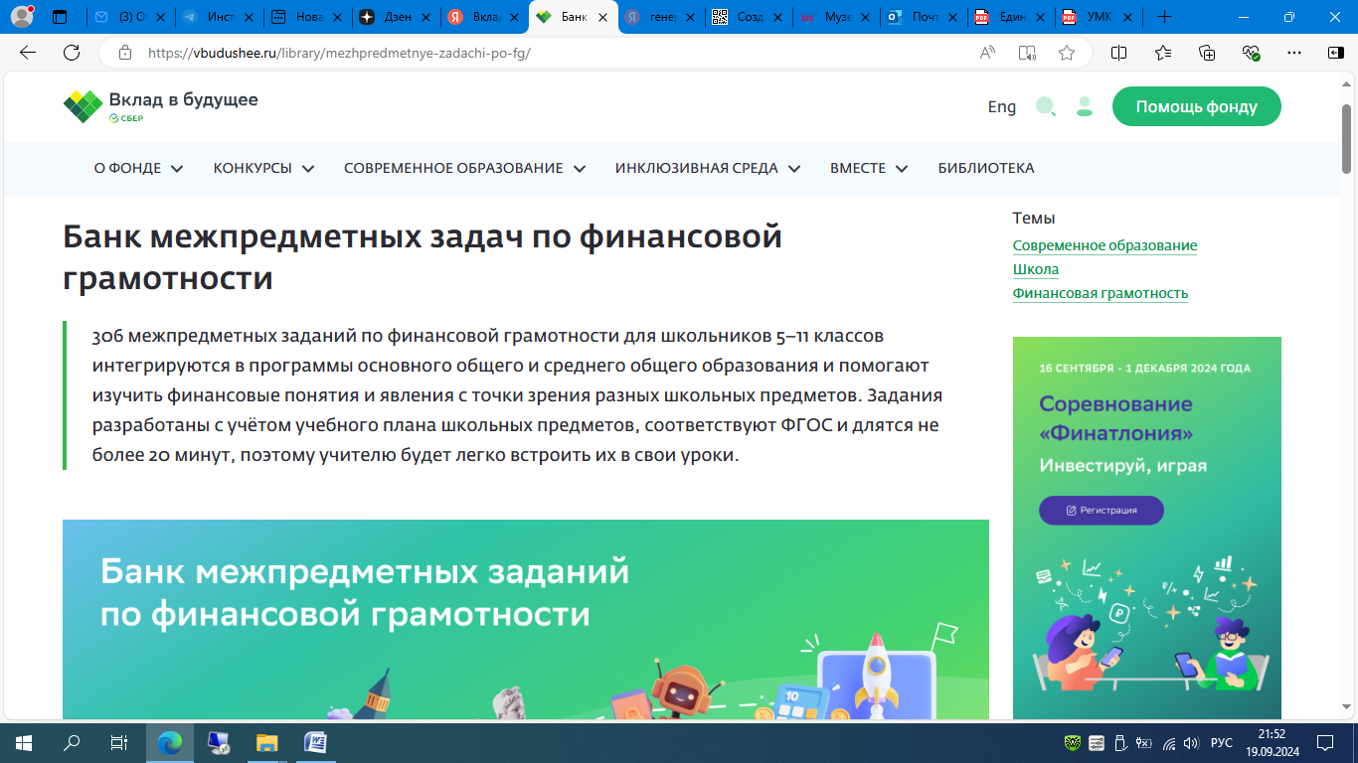
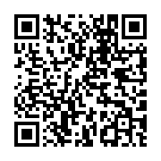
БАНК МЕЖПРЕДМЕТНЫХ ЗАДАНИЙ ПО ГЕОГРАФИИ ФОНДА
ВКЛАД В БУДУЩЕЕ

Slide 23
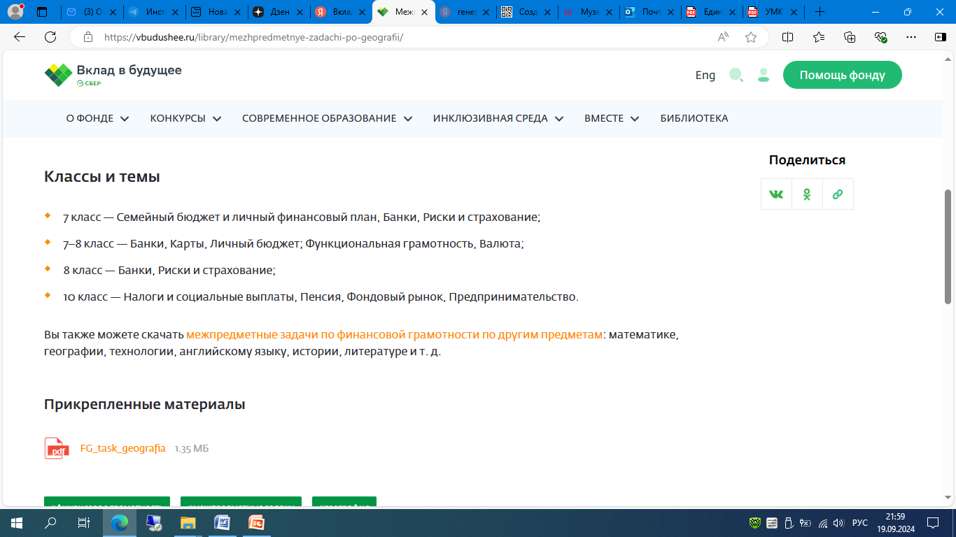
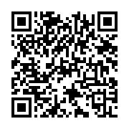
БАНК МЕЖПРЕДМЕТНЫХ ЗАДАНИЙ ПО ГЕОГРАФИИ ФОНДА
ВКЛАД В БУДУЩЕЕ

Slide 24
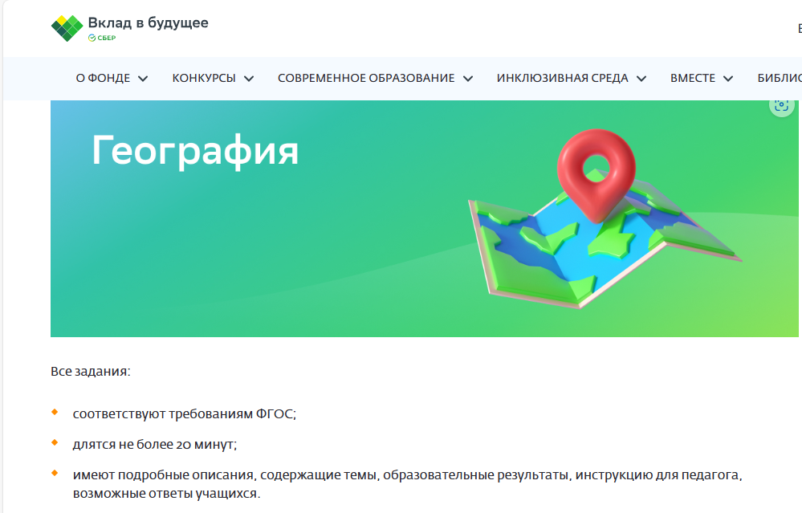
БАНК МЕЖПРЕДМЕТНЫХ ЗАДАНИЙ ПО ГЕОГРАФИИ ФОНДА
ВКЛАД В БУДУЩЕЕ

Slide 25
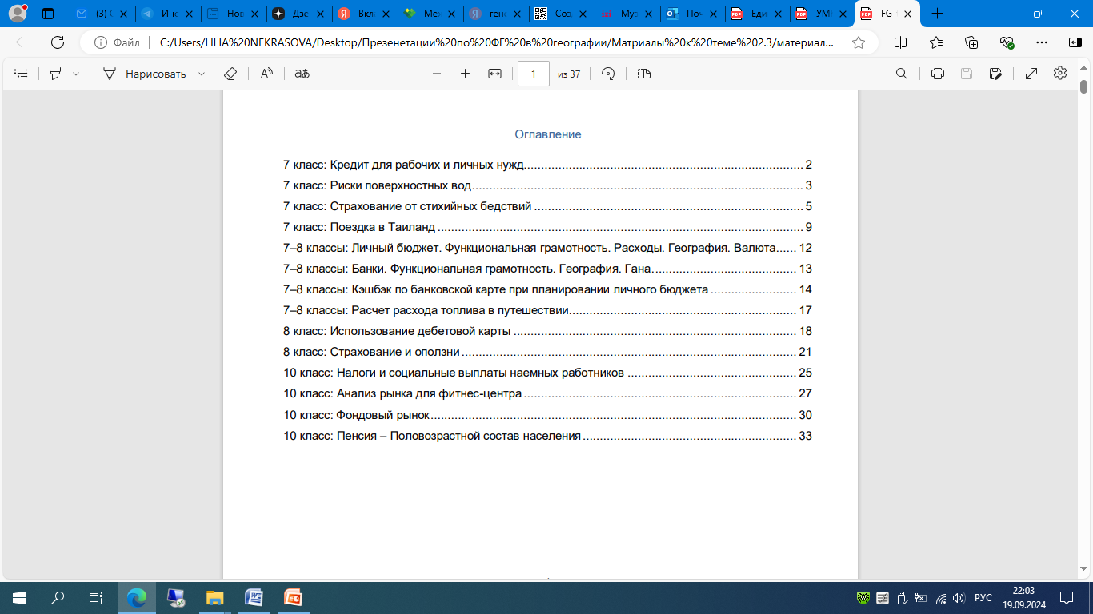
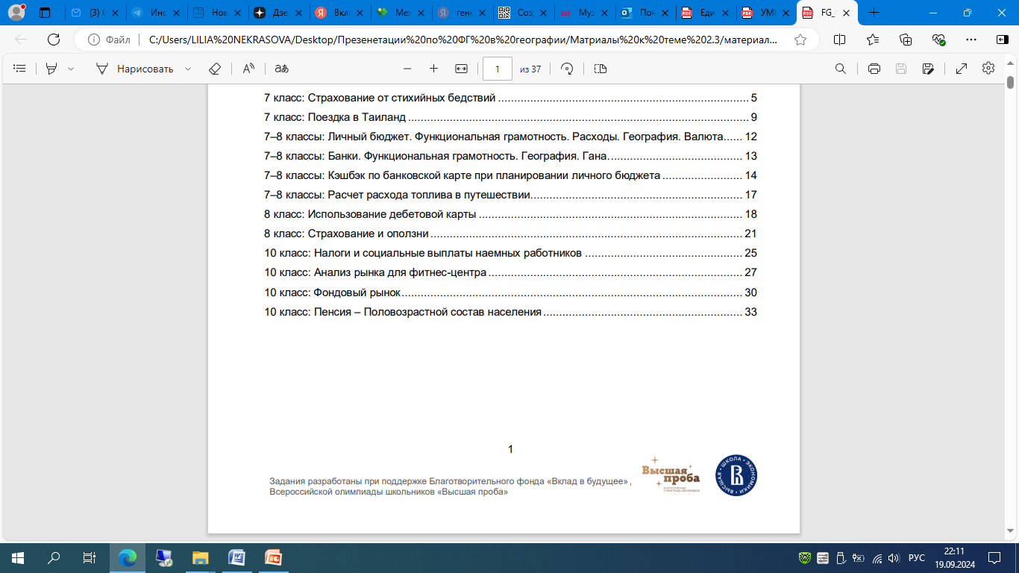
БАНК МЕЖПРЕДМЕТНЫХ ЗАДАНИЙ ПО ГЕОГРАФИИ ФОНДА
ВКЛАД В БУДУЩЕЕ

Slide 26
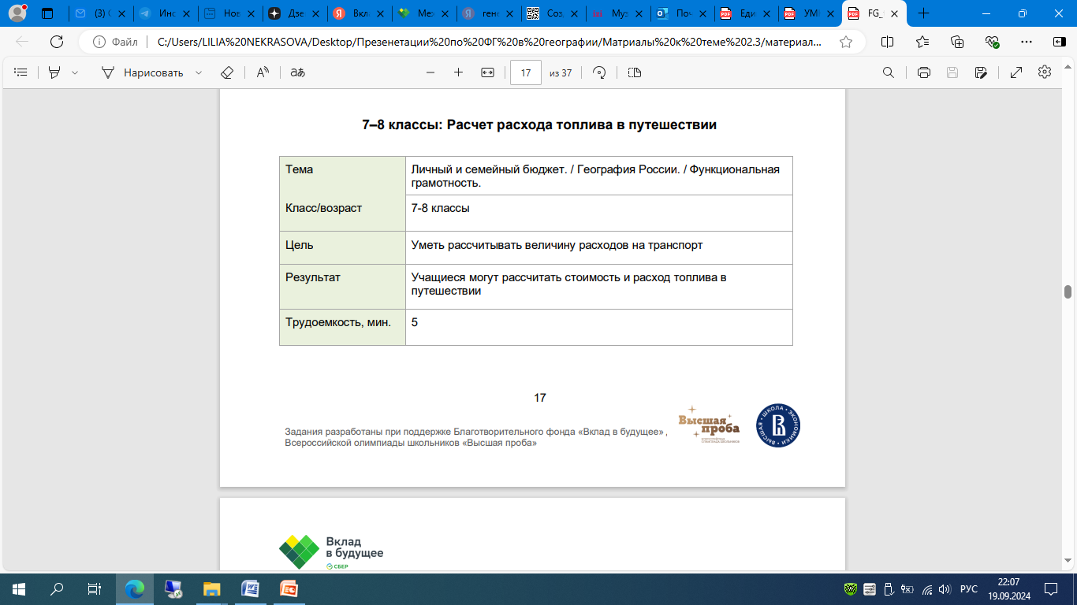
ПРИМЕР ЗАДАНИЯ ИЗ БАНКА МЕЖПРЕДМЕТНЫХ ЗАДАНИЙ
ПО ГЕОГРАФИИ ФОНДА ВКЛАД В БУДУЩЕЕ

Slide 27
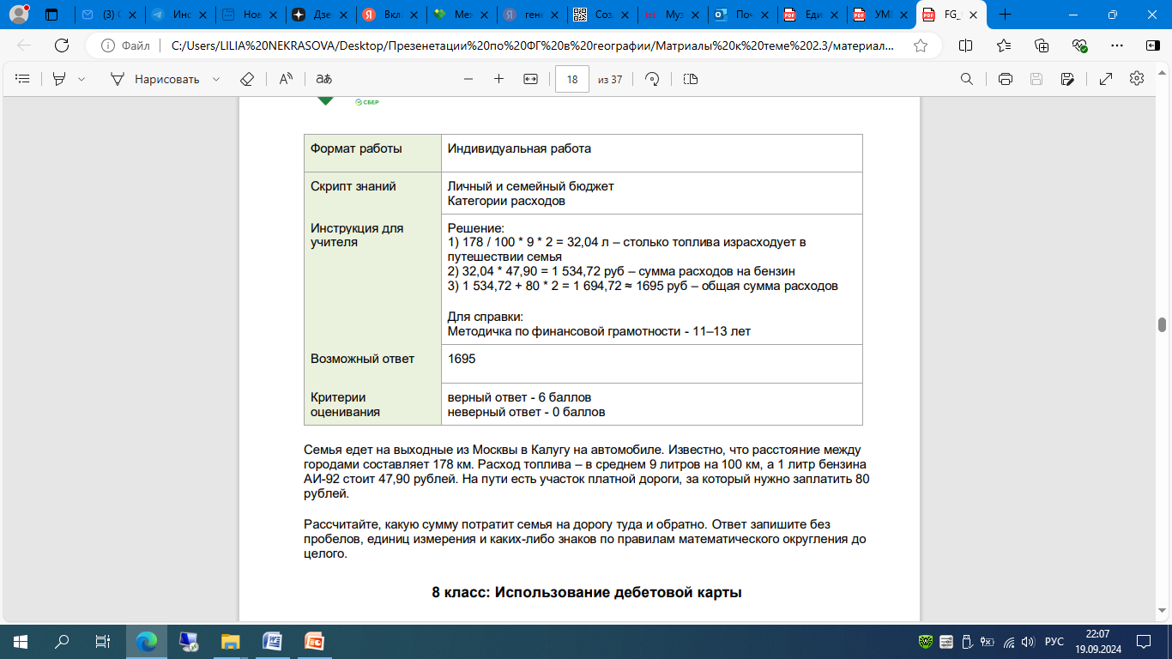
ПРИМЕР ЗАДАНИЯ ИЗ БАНКА МЕЖПРЕДМЕТНЫХ ЗАДАНИЙ ПО ГЕОГРАФИИ ФОНДА ВКЛАД В БУДУЩЕЕ

Slide 28
Типы заданий для обучающихся
Репродуктивные | Продуктивные
задания, результат выполнения которых (ответ на вопрос) содержится в учебнике в готовом, легко воспроизводимом виде. | задания, результат выполнения которых (ответ на вопрос) не содержится в учебнике в готовом, легко воспроизводимом виде, но в тексте и иллюстрациях есть подсказки, помогающие их выполнить. Они часто проверяют, сможет ли ученик в жизни воспользоваться полученными знаниями, и поэтому они, как правило, более интересные.
нацелены в основном на предметные результаты | нацелена на проверку как предметных, так и метапреметных результатов. Их назначение – включить учащихся в решение «жизненной» проблемной задачи.

Slide 29
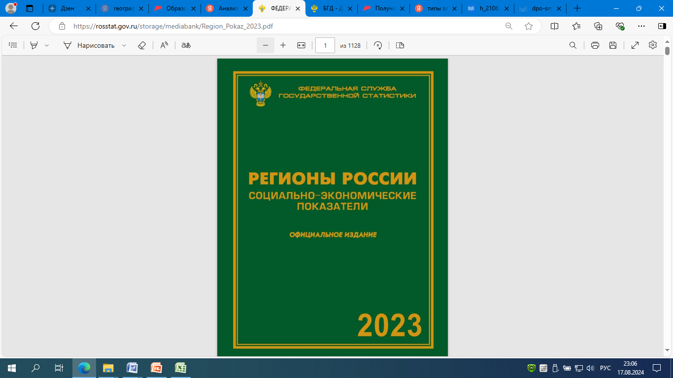
Особенности продуктивных заданий
1
деятельностное задание,
2
строится на актуальном для учащихся материале, с использованием данных официальной статистики (сайт и издания Росстата и его территориальных органов в субъектах РФ)
3
его структура задаётся особыми элементами
– задачная формулировка (точно указывает на деятельность учащегося, необходимую для выполнения задания);
– источник (содержит информацию, необходимую для успешной деятельности учащегося по выполнению задания, акцент делается на формирование самостоятельности учебных действий);
– инструмент проверки (задаёт способы и критерии оценивания результата).
– стимул (погружает в контекст задания и мотивирует на его выполнение);
задание может моделировать практическую, жизненную ситуацию;

Slide 30
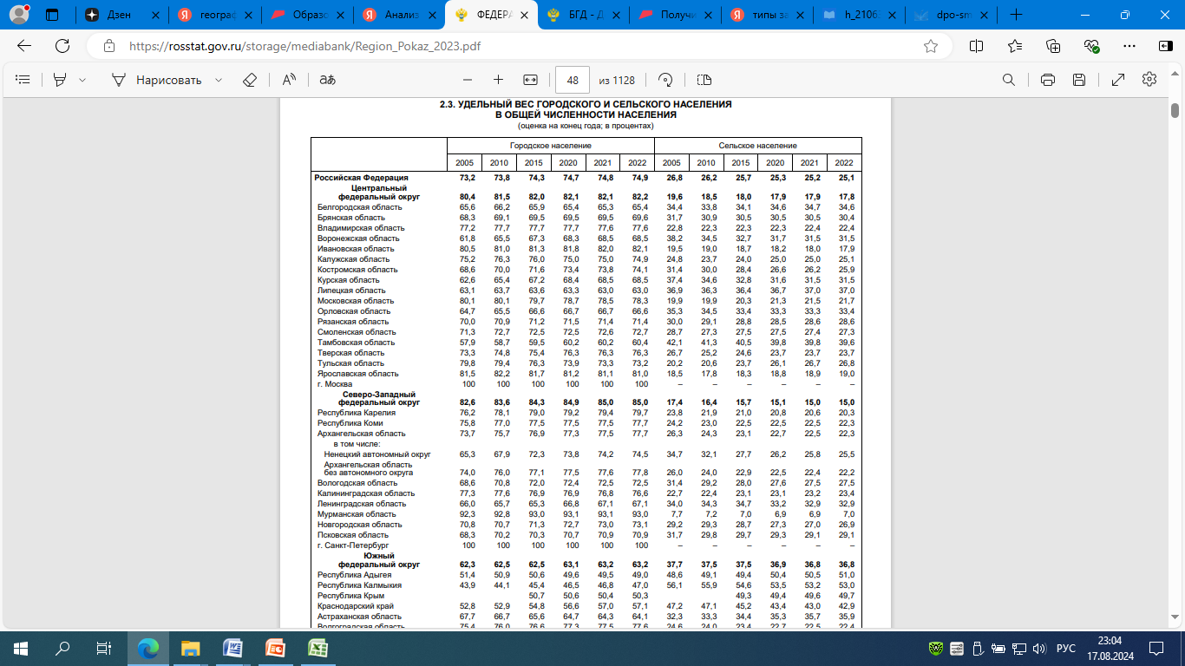
Примеры заданий по теме «Анализ структуры расходов жителей городской и сельской местности» для обучающихся 7 класса

Slide 31
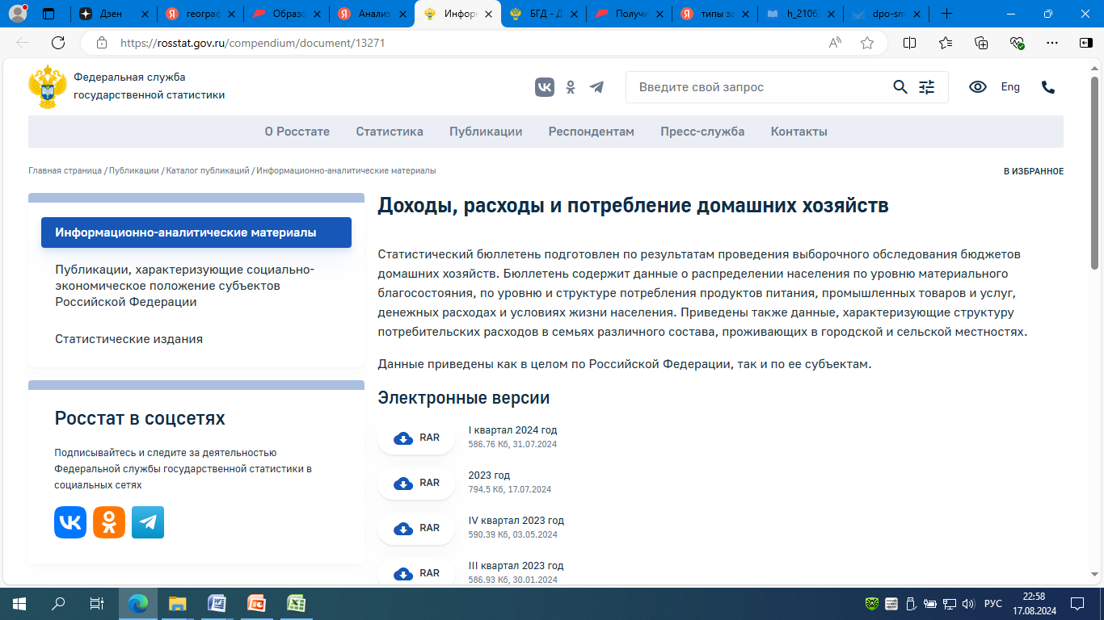
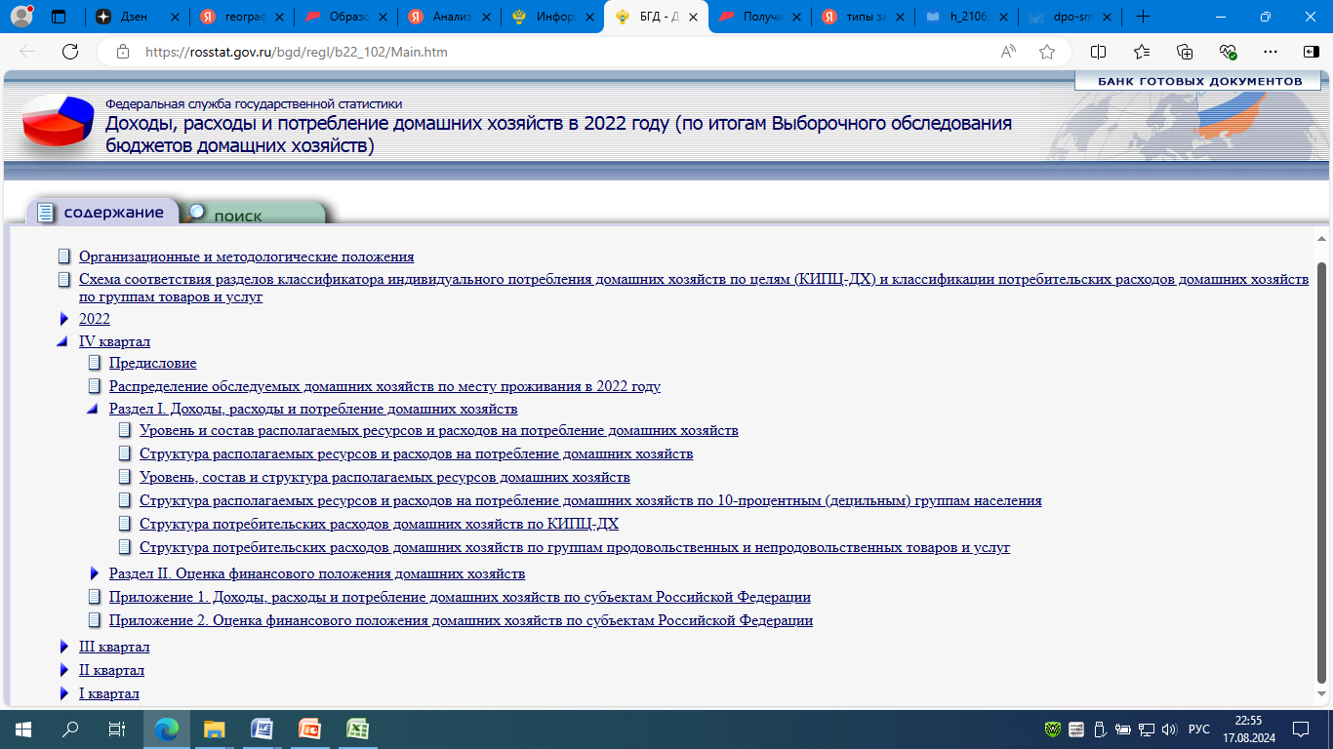
Источники информации для темы «Анализ структуры расходов жителей городской и сельской местности» Информационно-аналитические материалы (rosstat.gov.ru)

Slide 32
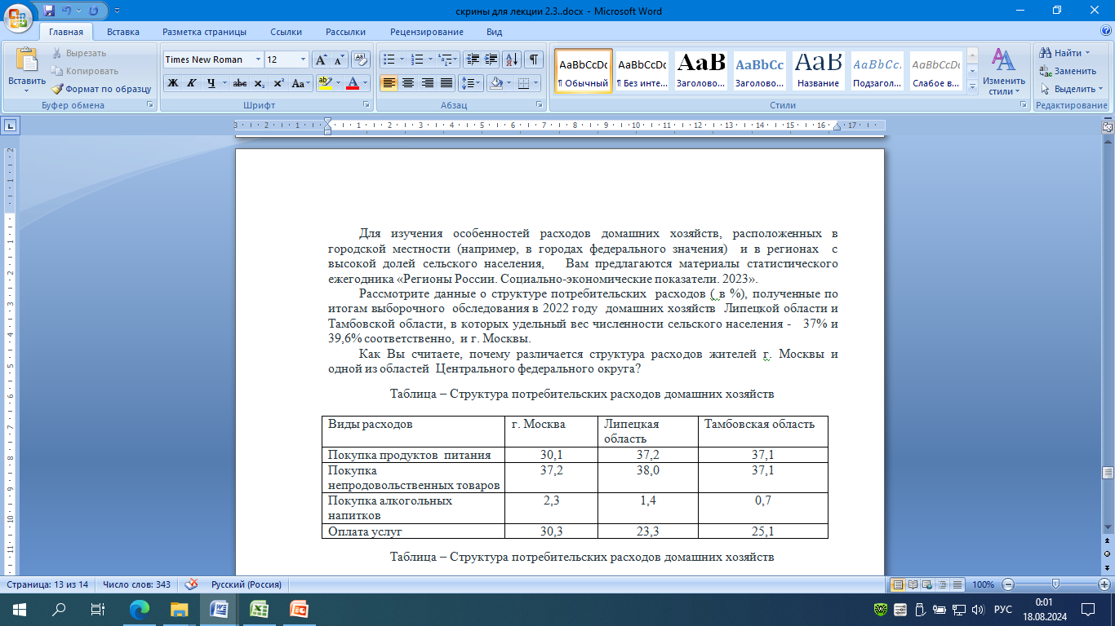
Пример задания для темы «Анализ структуры расходов жителей городской и сельской местности»

Slide 33
Пример задания для темы «Анализ структуры расходов жителей городской и сельской местности»
Виды расходов | г. Москва | Липецкая область | Тамбовская область
Продукты питания и безалкогольные напитки | 26,0 | 36,0 | 36,5
Алкогольные напитки и табачные изделия | 3,9 | 3,0 | 1,9
Одежда и обувь | 7,3 | 8 | 6,4
Жилищно-коммунальные услуги и топливо | 11,1 | 11,5 | 11,3
Предметы домашнего обихода, бытовая техника и уход за домом | 3,5 | 6,6 | 5,0
Здравоохранение | 2,7 | 4,9 | 5,1
Транспорт | 20,9 | 10,8 | 16,7
Информация и коммуникация | 3,2 | 3,7 | 4,8
Организация отдыха и культурные мероприятия | 6,6 | 3,9 | 2,0
Образование | 1,7 | 1,1 | 1,4
Гостиницы, кафе и рестораны | 4,1 | 1,6 | 0,6
Другие товары и услуги | 8,9 | 8,8 | 8,1

Slide 34
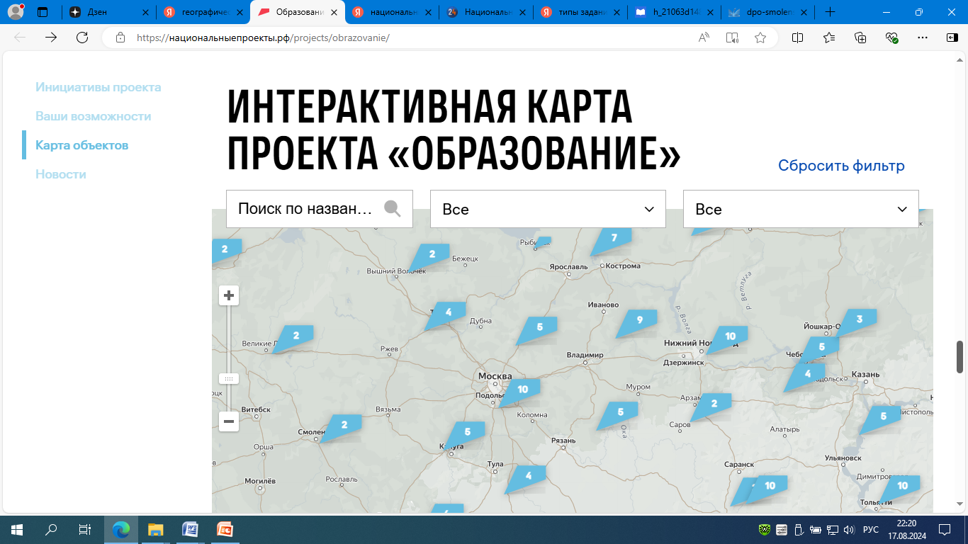
Примеры задания по теме «Особенности сферы услуг крупных, средних и малых городов. Доступность образования и медицины»
для обучающихся 7 класса
По всей стране благодаря национальному проекту "Образование" открываются центры дополнительного образования (детские технопарки "Кванториум", центры цифрового образование "IT-Куб" и "Дома научной коллаборации"), где ребята бесплатно обучаются перспективным и востребованным направлениям. Найти такой центр в вашем регионе можно на интерактивной карте.

Slide 35
Примеры задания по теме «Особенности сферы услуг крупных, средних и малых городов. Доступность образования и медицины»
для обучающихся 7 класса
Используя материалы сайта «Национальные проекты», в том числе интерактивную карту размещения объектов, созданных в регионах России по нацпроекту «Образование» Образование — Национальный проект «Образование» (xn--80aapampemcchfmo7a3c9ehj.xn--p1ai)
Сравните количество новых объектов (центров цифрового развития IT-куб детских технопарков «Кванториум») , созданных в крупных и средних городах региона, в котором Вы проживаете (например, в г.Курске иг. Железногорске Курской области , в г.Туле, г.Щёкино и Болохово Тульской области).
Определите область в рамках конкретного Федерального округа, в котором создано максимальное количество таких объектов

Slide 36
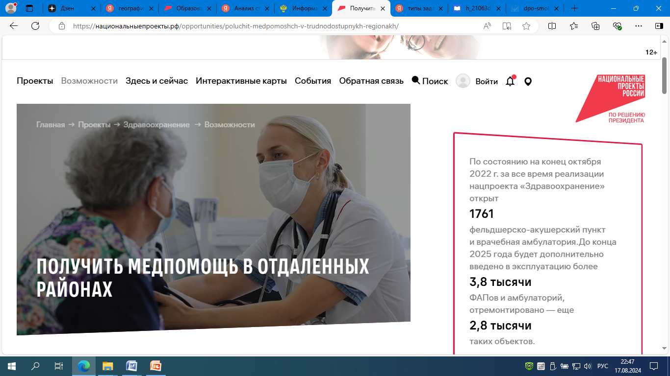
Примеры задания по теме «Особенности сферы услуг крупных, средних и малых городов. Доступность образования и медицины»
для обучающихся 7 класса
Благодаря нацпроекту «Здравоохранение» строятся и переоснащаются современным оборудованием поликлиники, возводятся фельдшерско-акушерские пункты (ФАПы) и врачебные амбулатории, поступают новые автомобили, развивается санитарная авиация, организуется работа передвижных медицинских комплексов. Используя материалы сайта Национального проекта «Здравоохранение», рассмотрите возможности федерального проекта «Модернизация первичного звена здравоохранения Российской Федерации». Модернизация первичного звена здравоохранения (xn--80aapampemcchfmo7a3c9ehj.xn--p1ai)
Укажите количество созданных новых объектов, оказывающие первичную медико-санитарную помощь, в малых городах Вашего региона.
Укажите количество старых объектов первичного звена здравоохранения, в которых проводят капитальный ремонт, чтобы обеспечить комфортные условия пребывания пациентов в медицинских организациях., а также заменяют устаревшее оборудование , чтобы повысить доступность и качество оказания медицинской помощи.

Slide 37
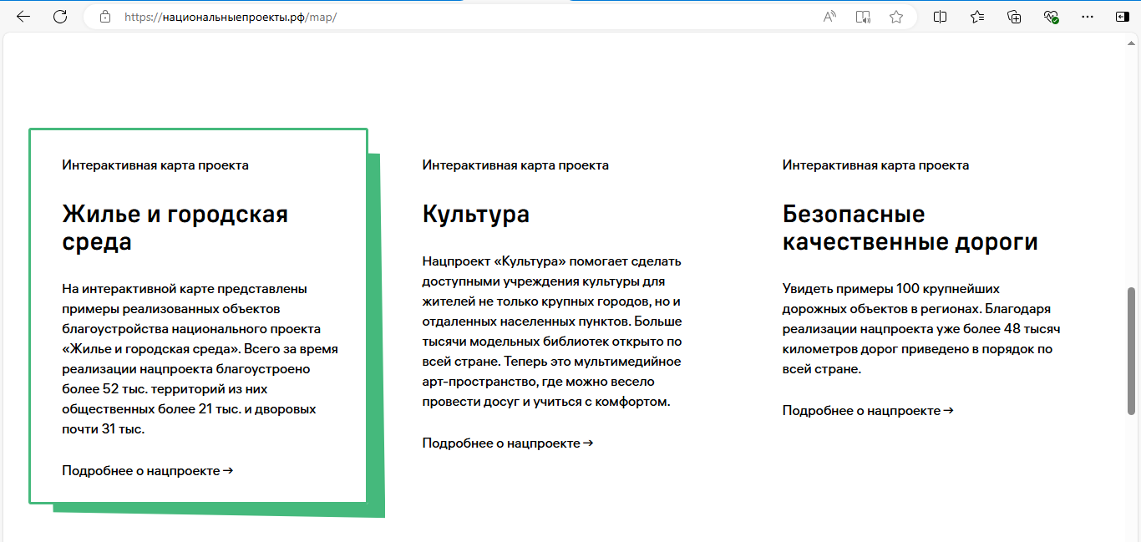
Используем для подготовки заданий интерактивные карты проектов и формируем элементы бюджетной грамотности

Slide 38
Используем для подготовки заданий интерактивные карты проектов и формируем элементы бюджетной грамотности

Slide 39
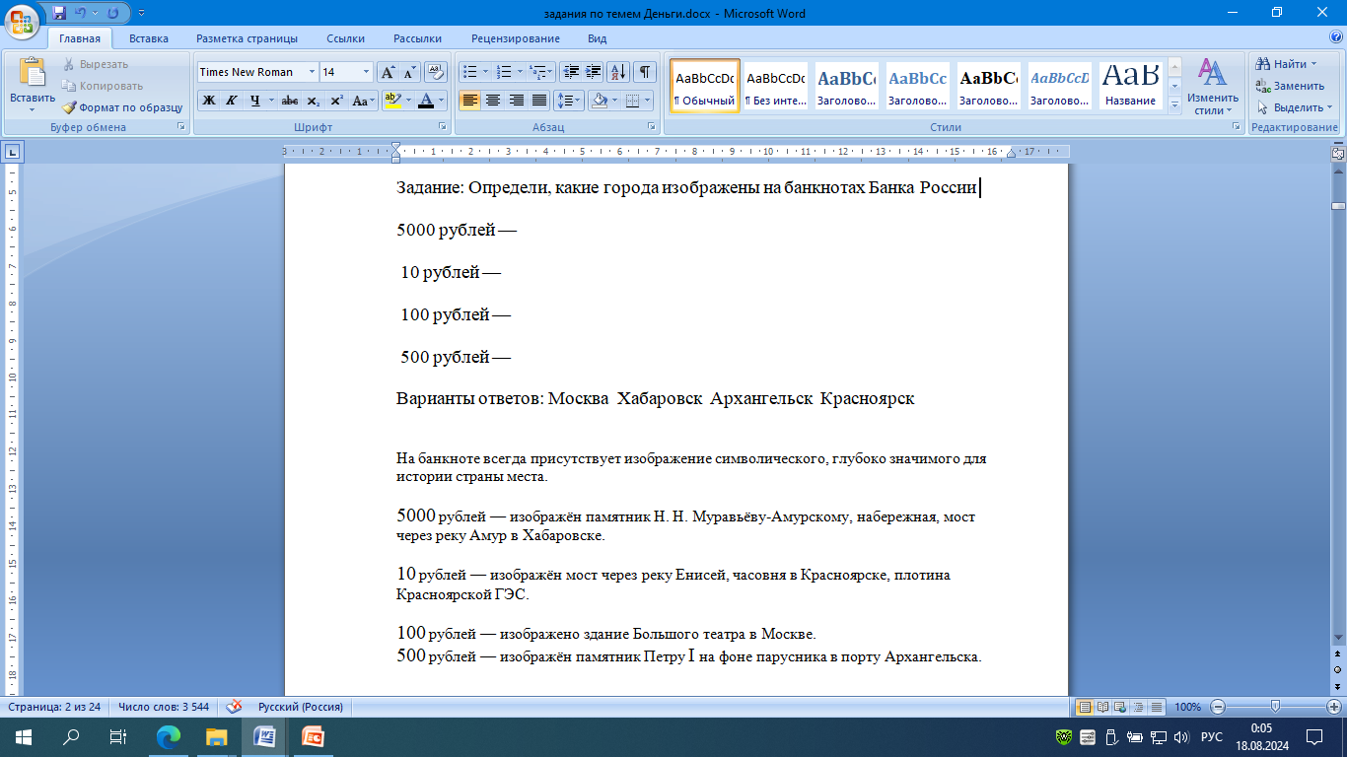
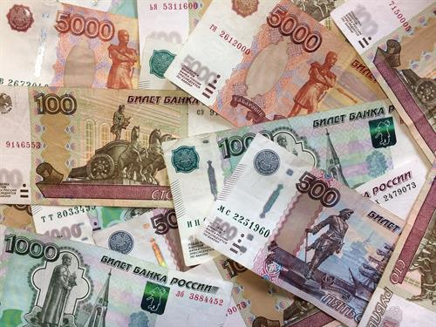
Пример репродуктивного задания по теме «Деньги народов мира» для обучающихся 7 класса

Slide 40
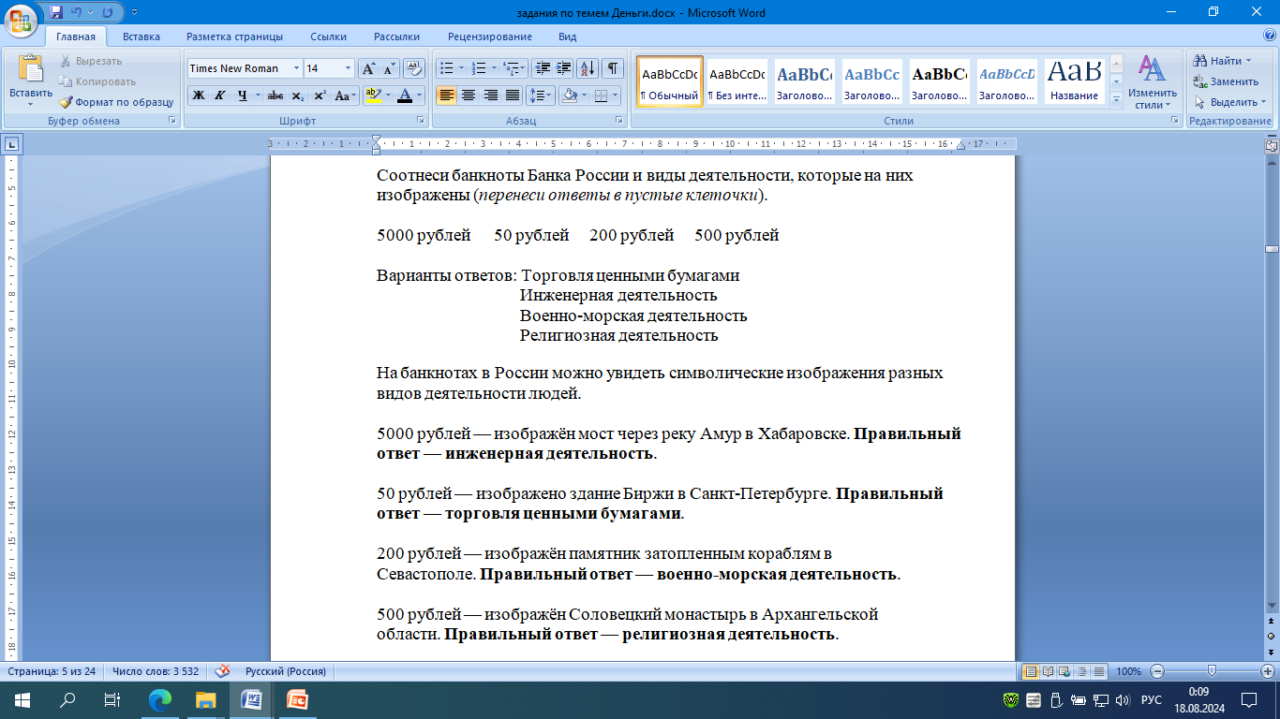
Пример репродуктивного задания по теме «Деньги народов мира» для обучающихся 7 класса

Slide 41
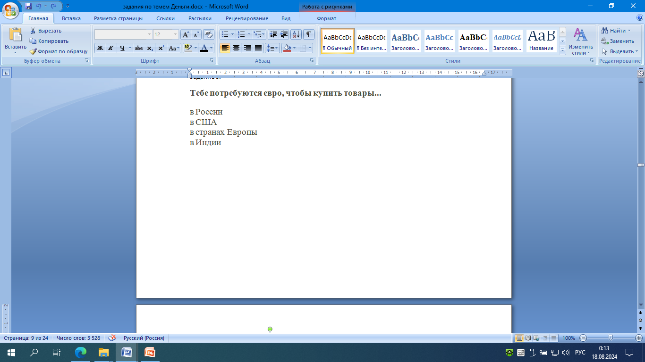

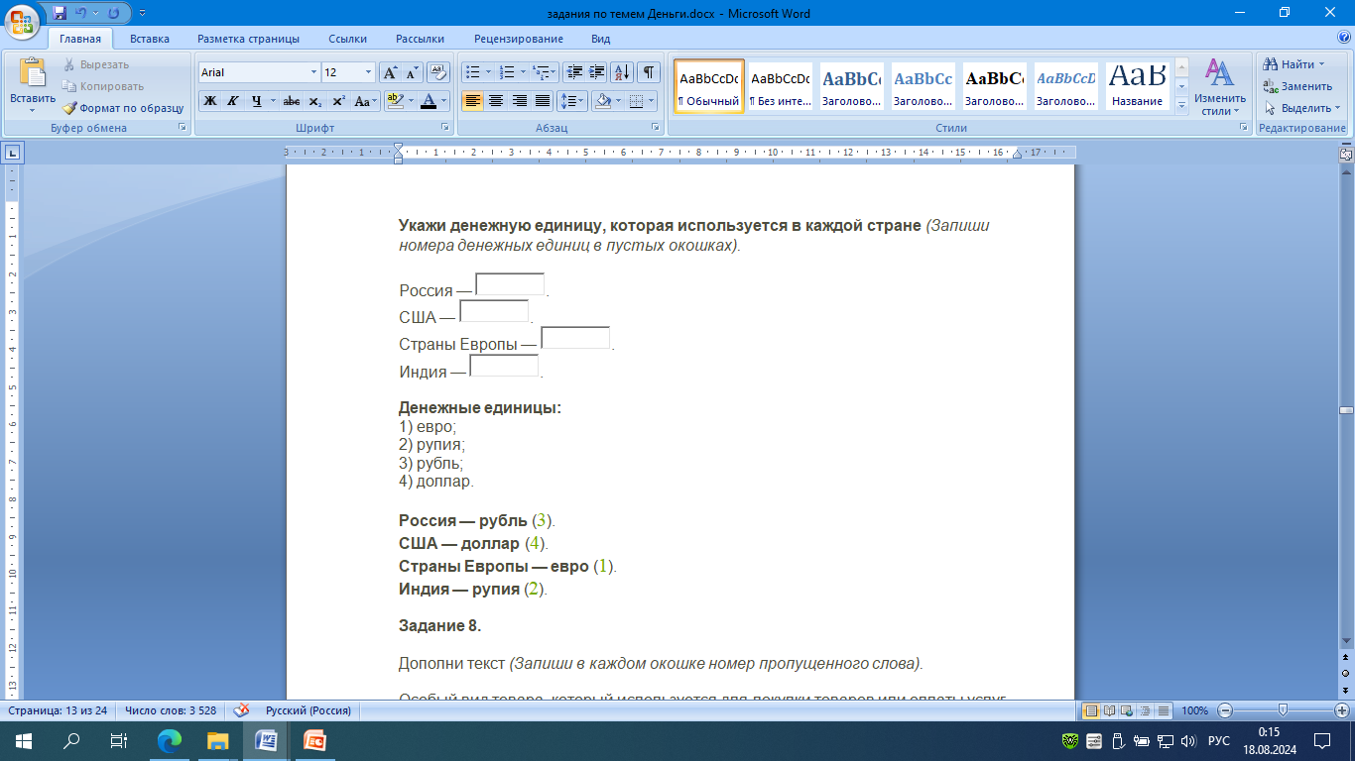
Пример репродуктивного задания по теме «Деньги народов мира» для обучающихся 7 класса

Slide 42
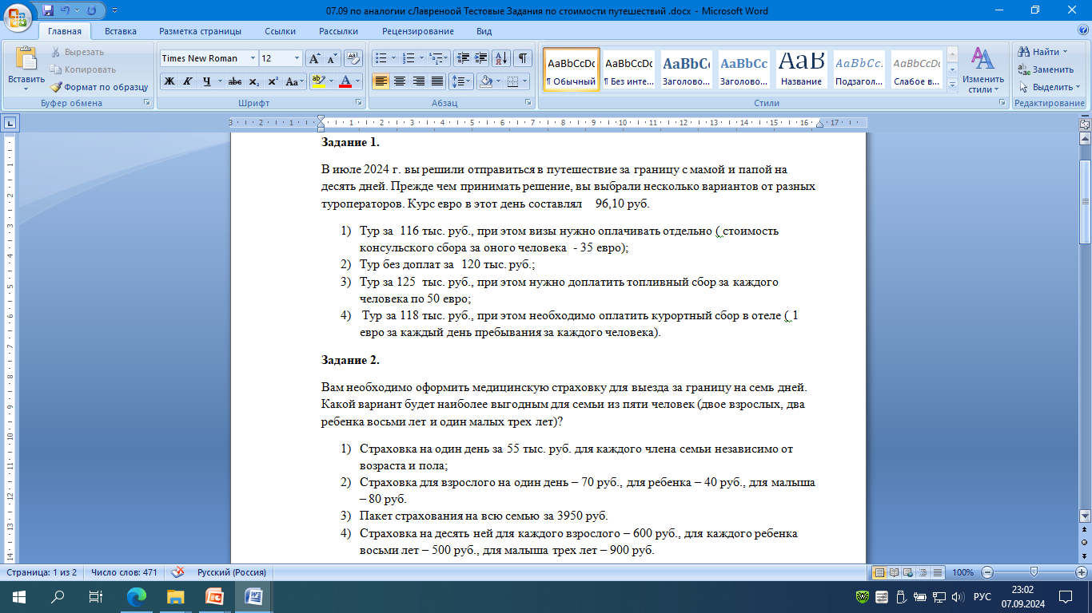
Пример заданий в тестовой форме по теме «Стоимость путешествий. Как готовиться к поездке в другие страны» для обучающихся 7 класса

Slide 43
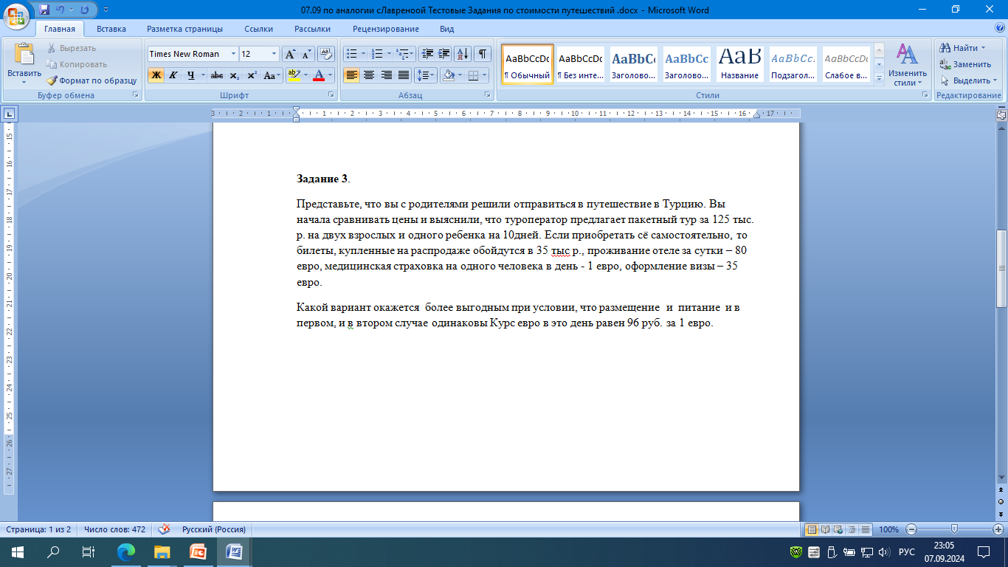
Пример заданий в тестовой форме по теме «Стоимость путешествий. Как готовиться к поездке в другие страны» для обучающихся 7 класса

Slide 44
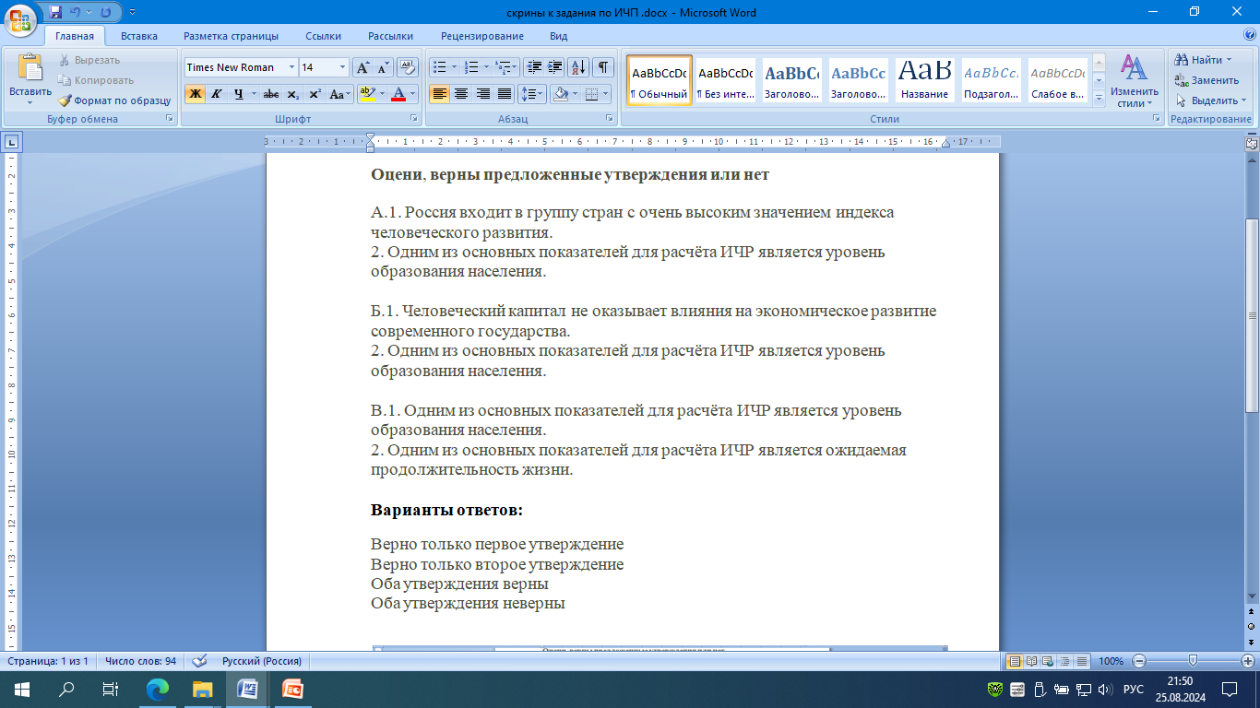
Пример задания по теме «Человеческий капитал»
для обучающихся 8 класса

Slide 45
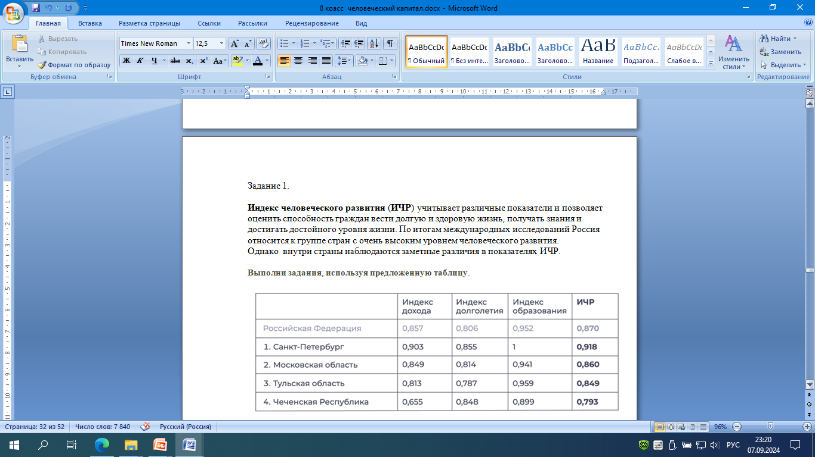
Пример задания по теме «Анализ индекса человеческого развития» для обучающихся 8 класса

Slide 46
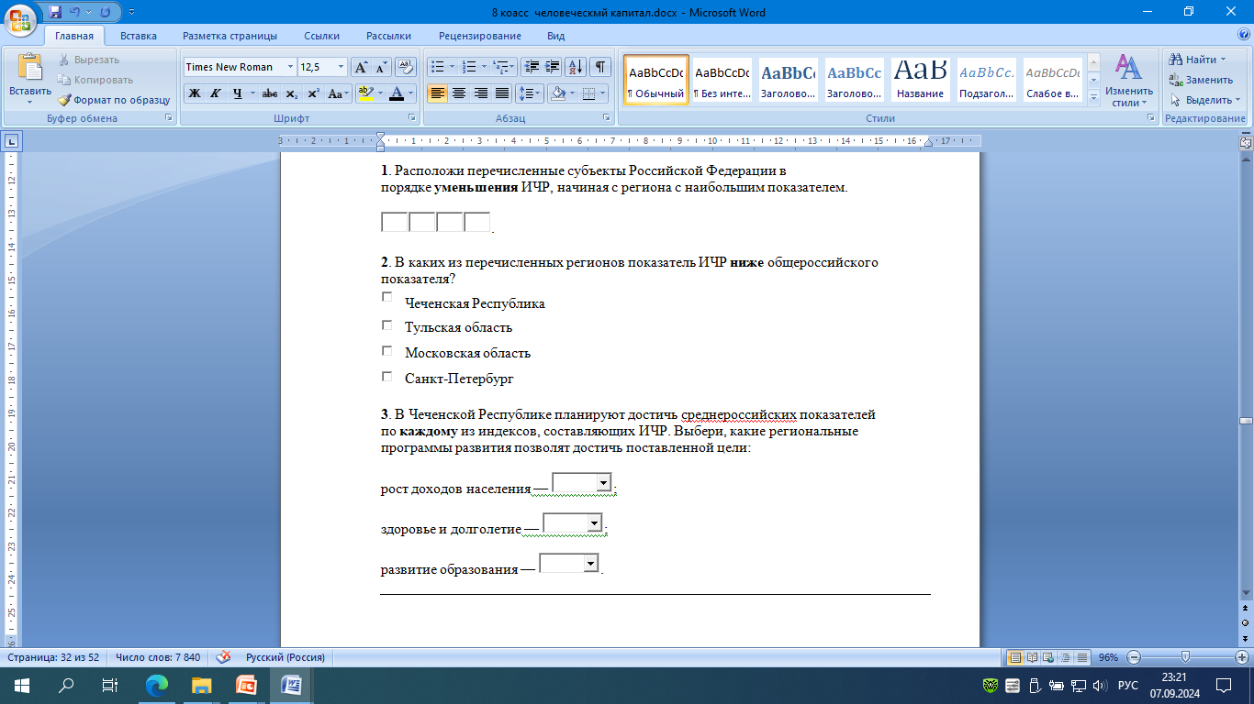
Пример задания по теме «Анализ индекса человеческого развития» для обучающихся 8 класса

Slide 47
Тематика заданий для оценки финансовых условий жизнедеятельности человека ( в теме «Хозяйство страны») для обучающихся 9 класса
Услуги финансовых организаций: сбережения
Услуги финансовых организаций: кредитование
Услуги финансовых организаций: инвестирование
Услуги финансовых организаций: страхование
Финансовые отношения человека и государства: налоговая грамотность
Финансовые отношения человека и государства: бюджетная грамотность

Slide 48
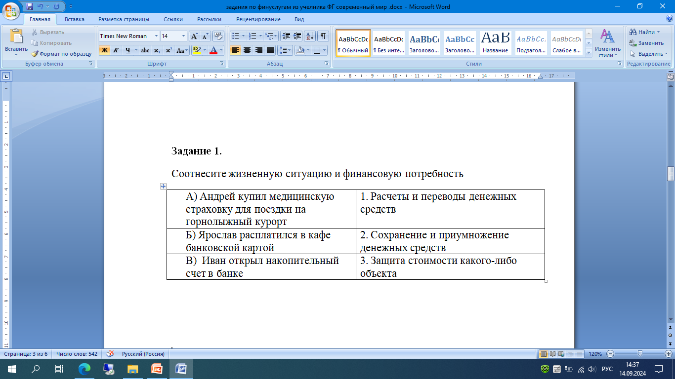
Примеры заданий по теме «Услуги финансовых организаций»
для обучающихся 9 класса

Slide 49
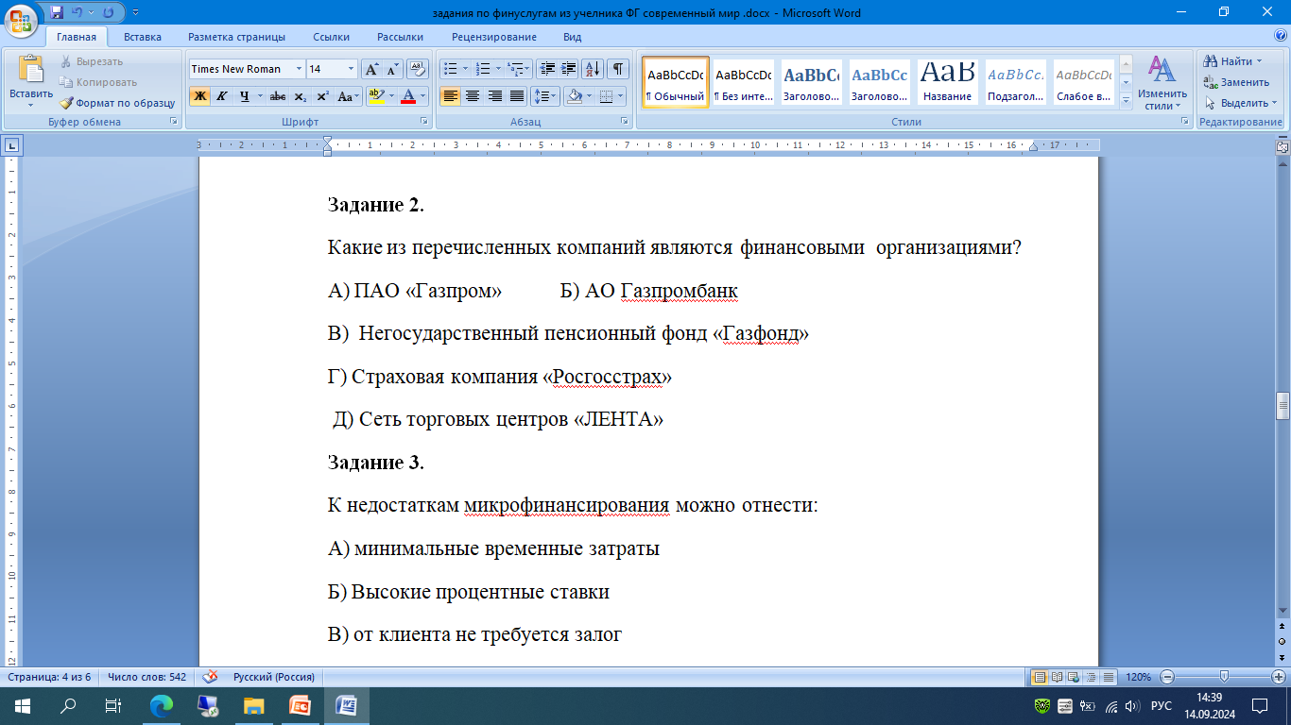
Примеры заданий по теме «Услуги финансовых организаций»
для обучающихся 9 класса

Slide 50
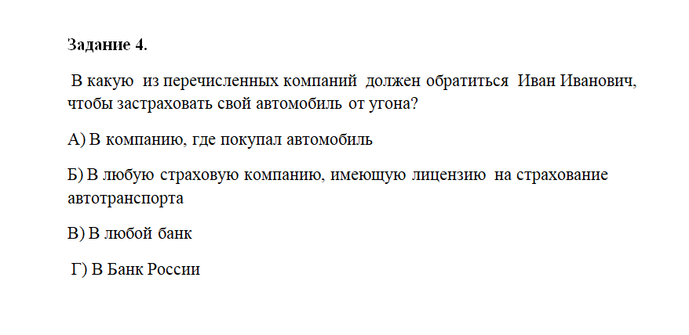
Примеры заданий по теме «Услуги финансовых организаций»
для обучающихся 9 класса

Slide 51
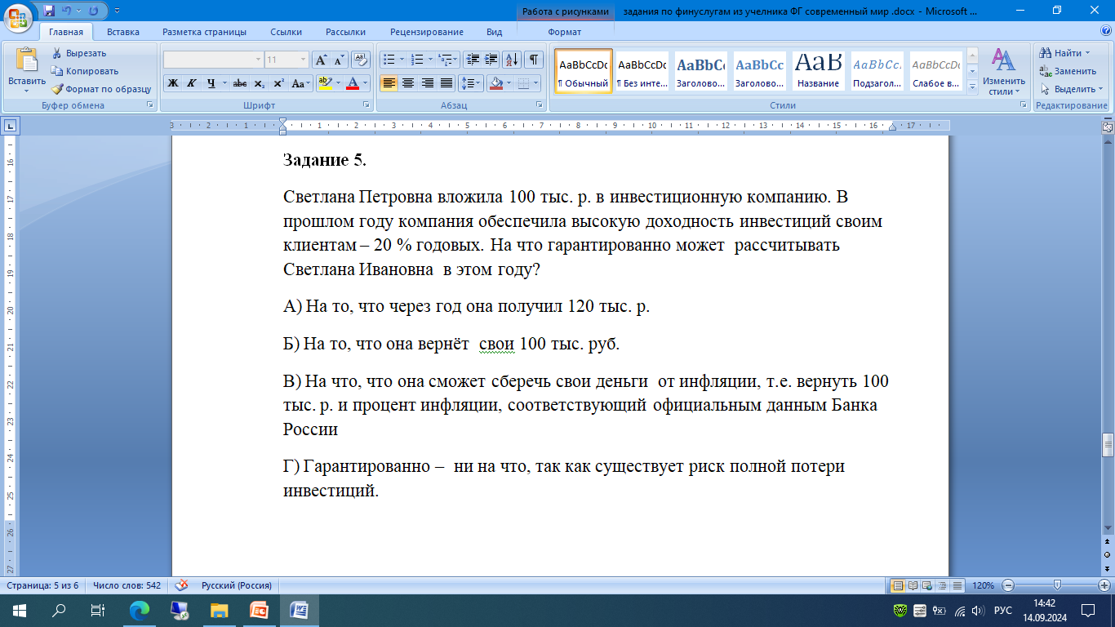
Примеры заданий по теме «Услуги финансовых организаций»
для обучающихся 9 класса

Slide 52
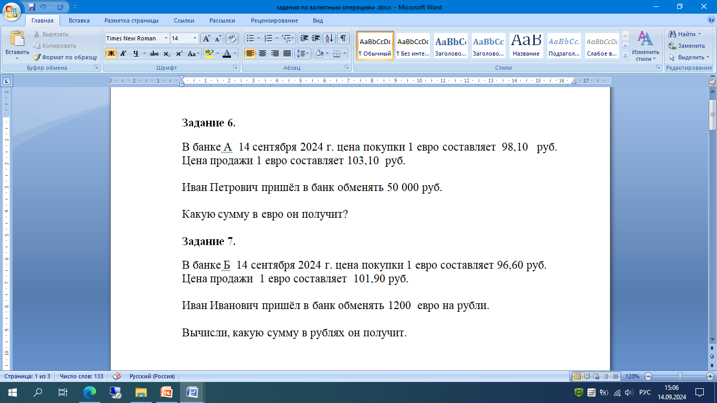
Примеры заданий по теме «Услуги финансовых организаций»
для обучающихся 9 класса

Slide 53
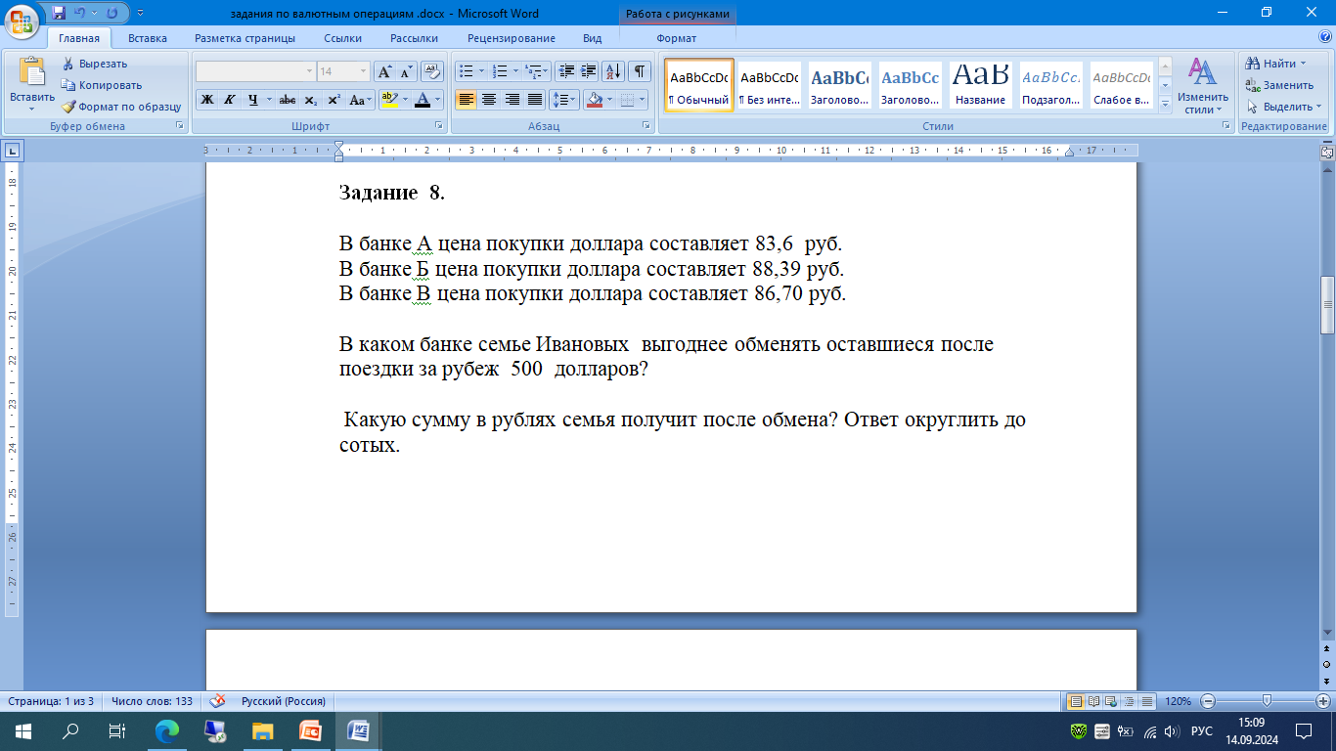
Примеры заданий по теме «Услуги финансовых организаций»
для обучающихся 9 класса

Slide 54
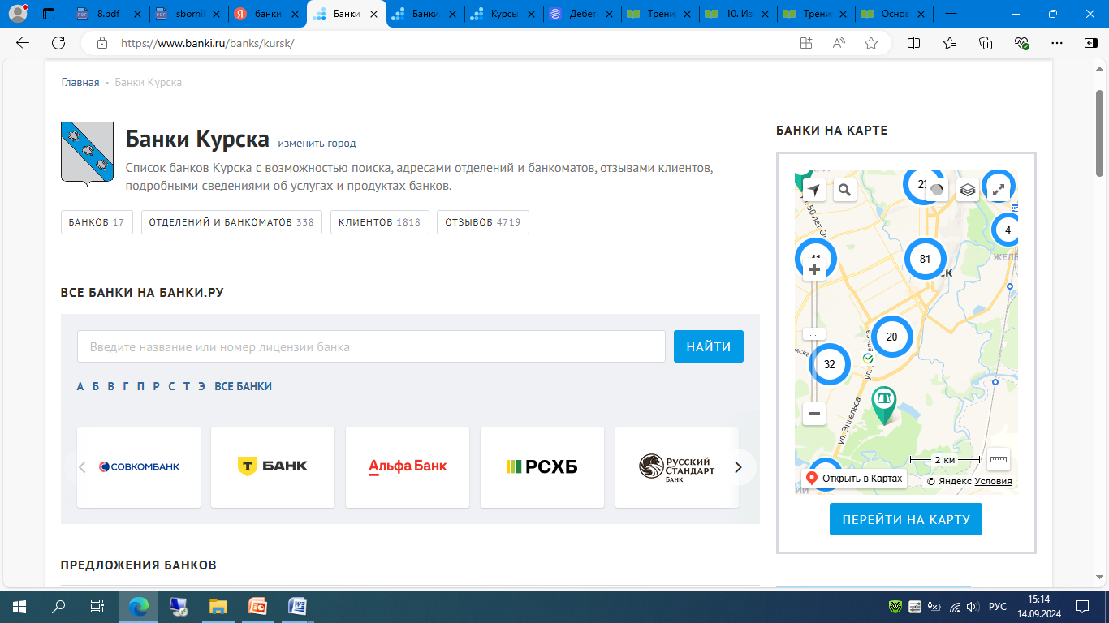
Источники информации для формирования заданий по теме «Услуги финансовых организаций»

Slide 55
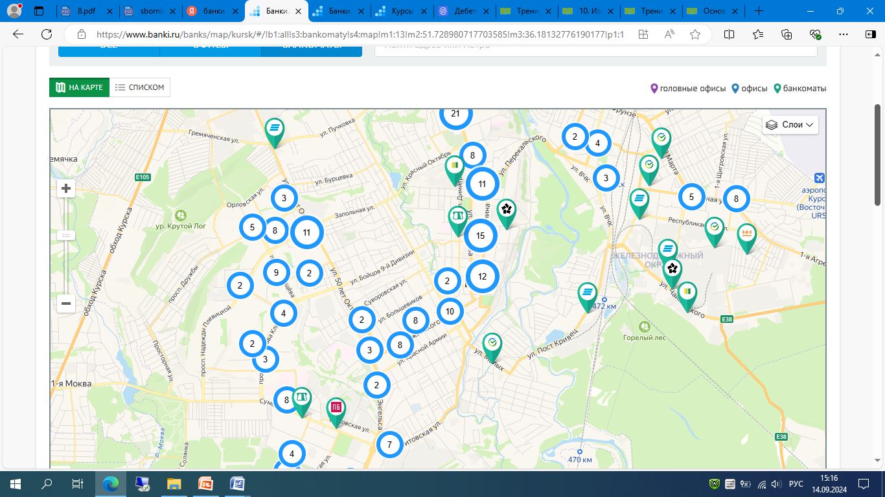
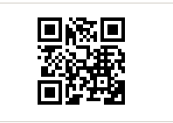
Источники информации для формирования заданий по теме «Услуги финансовых организаций» Банки.ру — финансовый маркетплейс. Вклады, кредиты, ипотека, страховые и инвестиционные продукты (banki.ru)

Slide 56
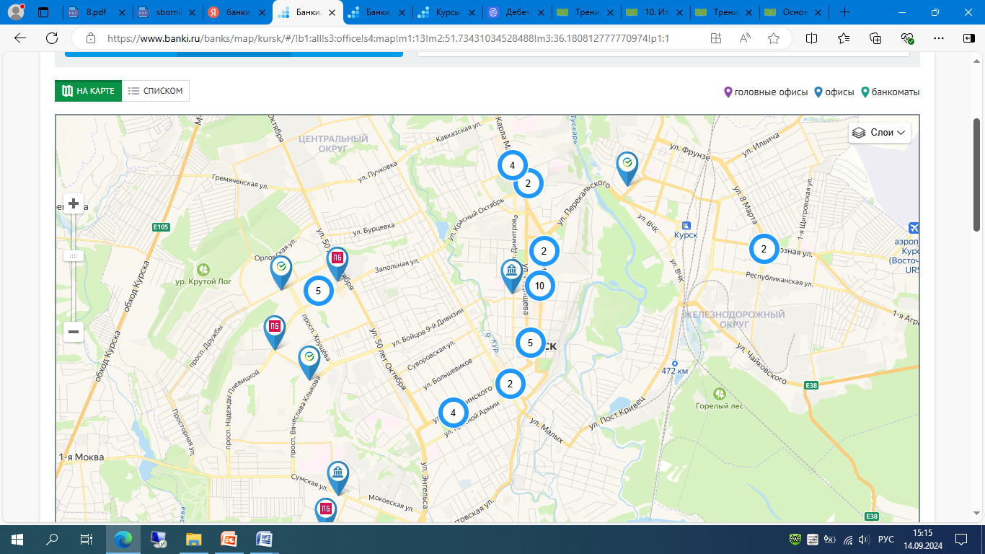
Источники информации для формирования заданий по теме «Услуги финансовых организаций»

Slide 57
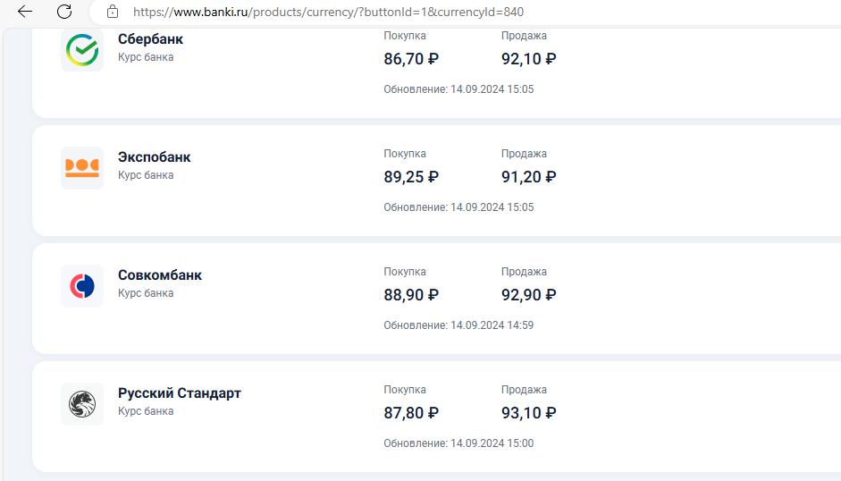
Источники информации для формирования заданий по теме «Услуги финансовых организаций»

Slide 58
ПЛАН ПРАКТИЧЕСКОГО ЗАНЯТИЯ
Практическое задание Изучение и анализ оценочных материалов, разработанных на федеральном уровне, с целью их использования при составлении технологической карты или плана-конспекта урока по географии с включением элементов финансовой грамотности
Задание для самостоятельной работы слушателей. Разработка контрольно-измерительных материалов, используемых с целью оценки образовательных результатов ФГОС ООО и ФГОС СОО на уроках географии, включающих элементы финансовой грамотности для 5 -11 классов (по выбору слушателей)
Слушатели самостоятельно разрабатывают задания разного типа, позволяющих оценить результаты освоения элементов финансовой грамотности в рамках учебного предмета «География» (по выбору)

Slide 59
ПЛАН ПРАКТИЧЕСКОГО ЗАНЯТИЯ
Цель анализ оценочных материалов, разработанных на федеральном уровне, с целью их использования при составлении технологической карты или плана-конспекта урока по географии с включением элементов финансовой грамотности
Задание 1.
1. Познакомьтесь с содержанием задания по финансовой грамотности «Поездом или самолетом» для обучающихся 7 класса из Единого банка заданий по функциональной грамотности Института стратегии развития образования РАО.
2. Познакомьтесь с методическими рекомендациями и критериями оценки этого задания.
3. Рассмотрите возможность включения задания «Поездом или самолетом» в технологическую карту урока географии.
Задание для самостоятельной работы слушателей. Разработка контрольно-измерительных материалов, используемых с целью оценки образовательных результатов ФГОС ООО и ФГОС СОО на уроках географии, включающих элементы финансовой грамотности для 5 -11 классов (по выбору слушателей)
Слушатели самостоятельно разрабатывают задания разного типа, позволяющих оценить результаты освоения элементов финансовой грамотности в рамках учебного предмета «География» (по выбору)

Slide 60
ПЛАН ПРАКТИЧЕСКОГО ЗАНЯТИЯ
Задание 2.
1. Познакомьтесь с содержанием ситуации по финансовой грамотности «Транспортный налог» для обучающихся 7 класса, которое содержится в Учебном пособии Ковалёва Г. С., Рутковская Е. Л., Половникова А. В. и др. / под. ред. Г. С. Ковалёвой, Е. Л. Рутковской — Финансовая грамотность : сборник эталонных заданий : выпуск 2 : учебное пособие для общеобразовательных организаций : в 2 частях — М. : Просвещение, 2021.
2. Рассмотрите возможность включения этой ситуации в технологическую карту урока географии.

Slide 61
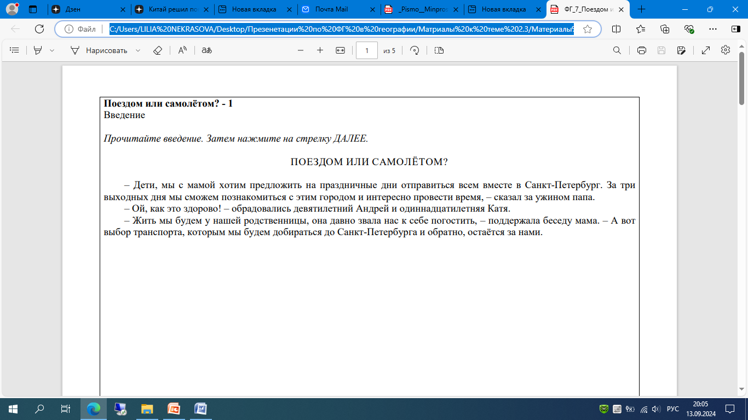
Задание «Поездом или самолетом» (низкий уровень)
из единого банка задания по Финграмотности ИСРО РАО

Slide 62
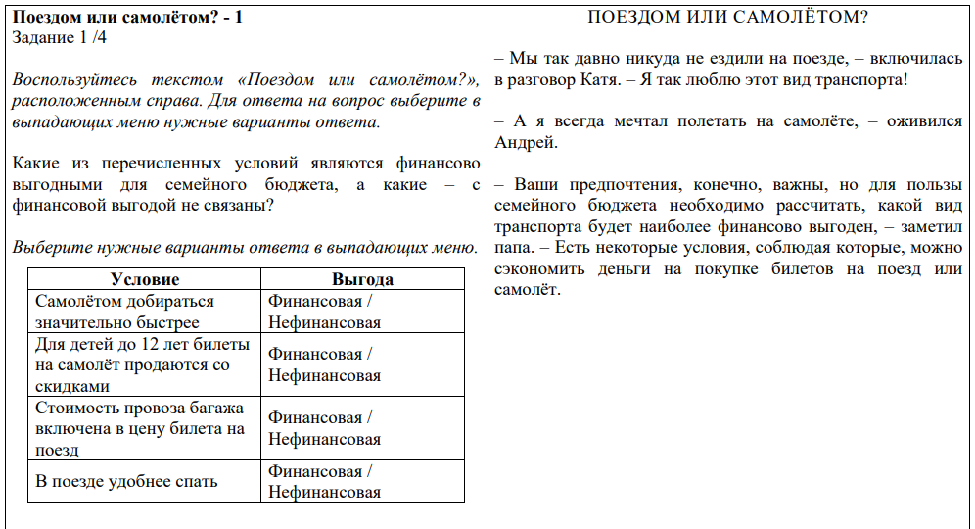
Задание «Поездом или самолетом» (низкий уровень)
из единого банка заданий по Финграмотности ИСРО РАО

Slide 63
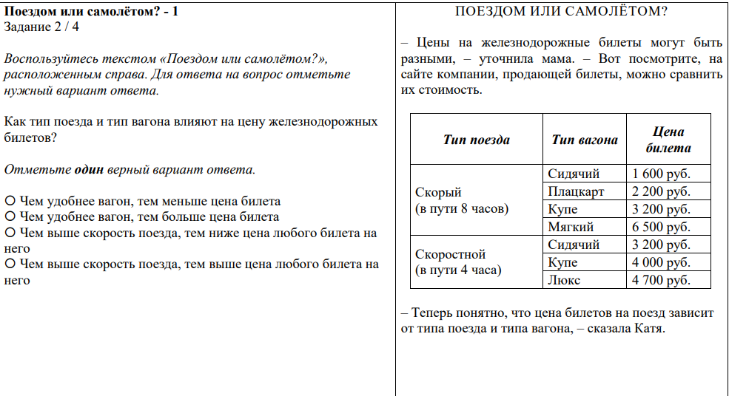
Задание «Поездом или самолетом» (низкий уровень)
из единого банка заданий по Финграмотности ИСРО РАО

Slide 64
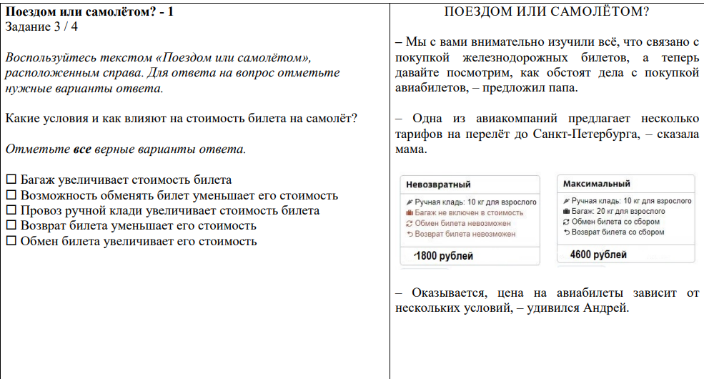
Задание «Поездом или самолетом» (низкий уровень)
из единого банка заданий по Финграмотности ИСРО РАО

Slide 65
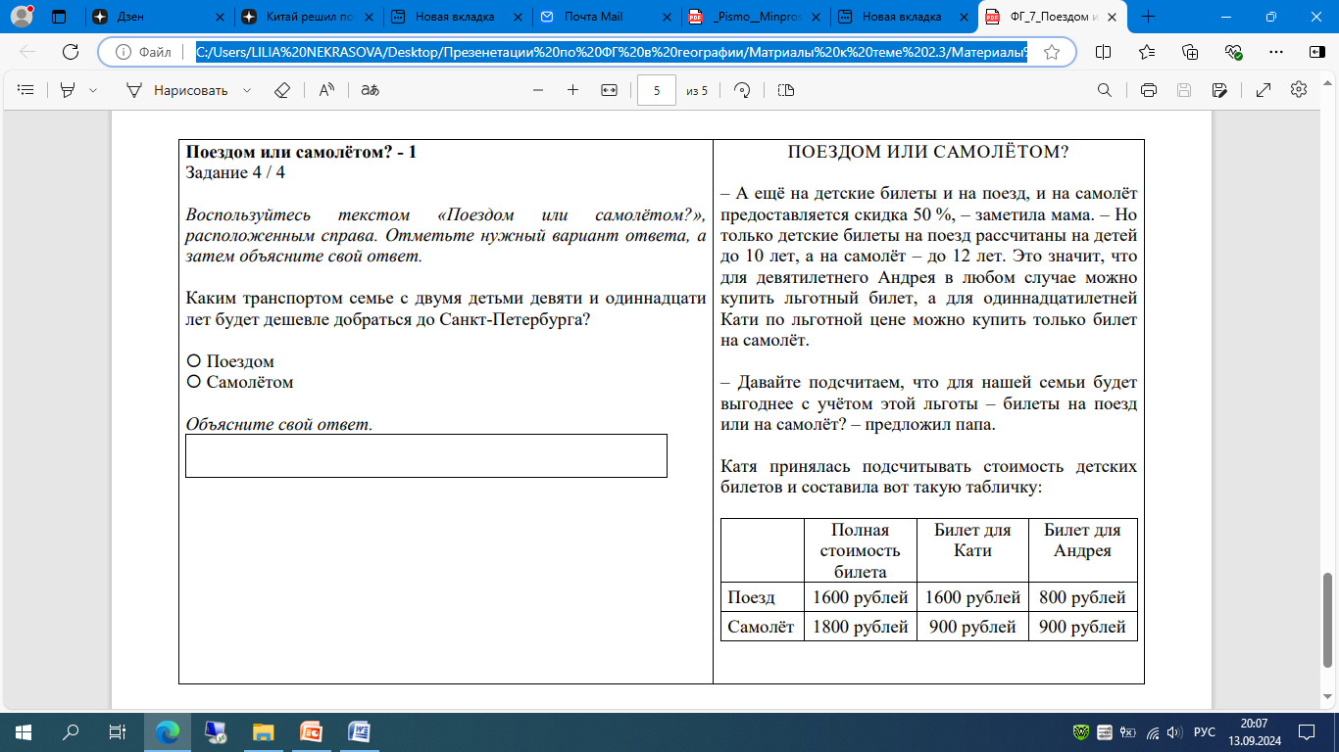
Задание «Поездом или самолетом» (низкий уровень)
из единого банка заданий по ФГ ИСРО РАО

Slide 66
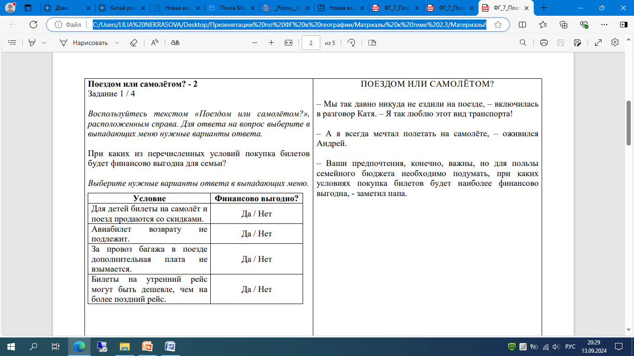
Задание «Поездом или самолетом» (средний уровень)
из единого банка заданий по Финграмотности ИСРО РАО

Slide 67
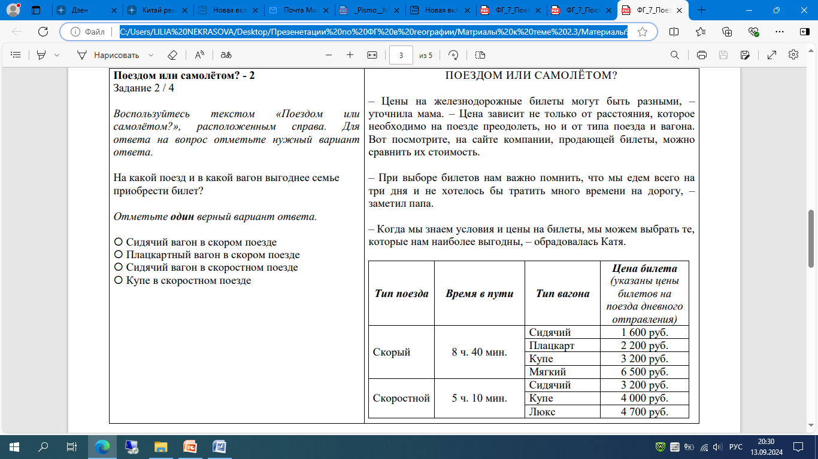
Задание «Поездом или самолетом» (средний уровень)
из единого банка заданий по Финграмотности ИСРО РАО

Slide 68
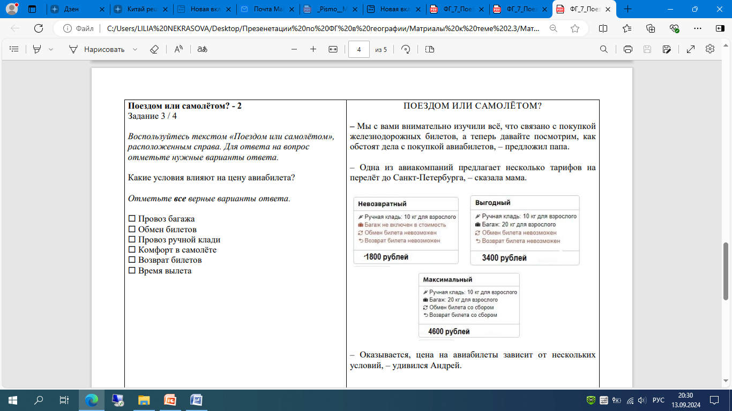
Задание «Поездом или самолетом» (средний уровень)
из единого банка заданий по Финграмотности ИСРО РАО

Slide 69
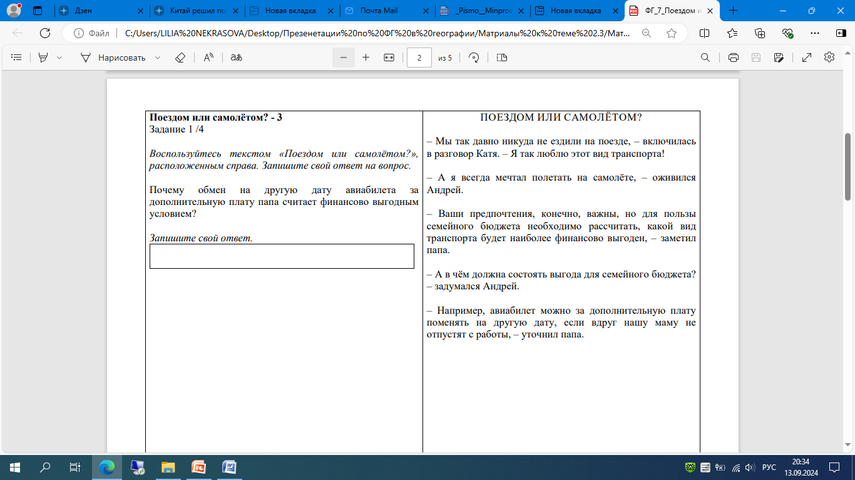
Задание «Поездом или самолетом» (высокий уровень)
из единого банка заданий по Финграмотности ИСРО РАО

Slide 70
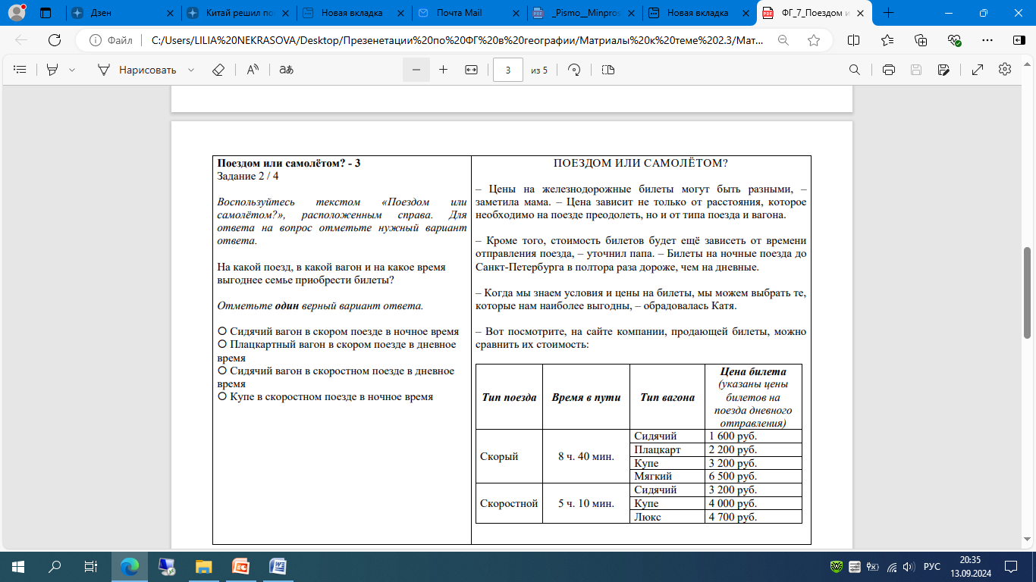
Задание «Поездом или самолетом» (высокий уровень)
из единого банка заданий по Финграмотности ИСРО РАО

Slide 71
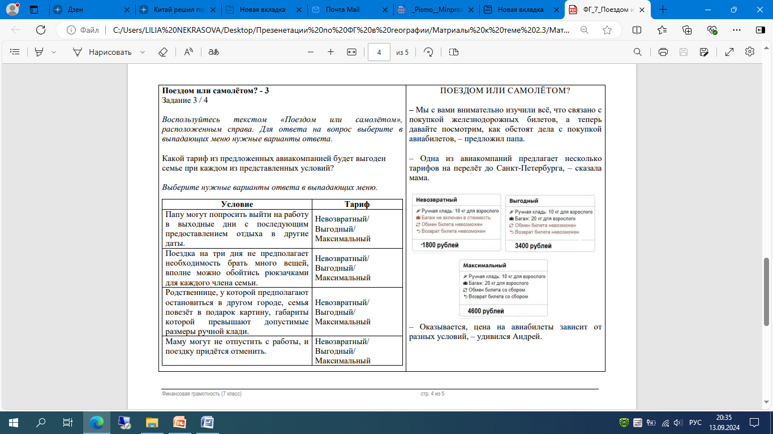
Задание «Поездом или самолетом» (высокий уровень)
из единого банка заданий по Финграмотности ИСРО РАО

Slide 72
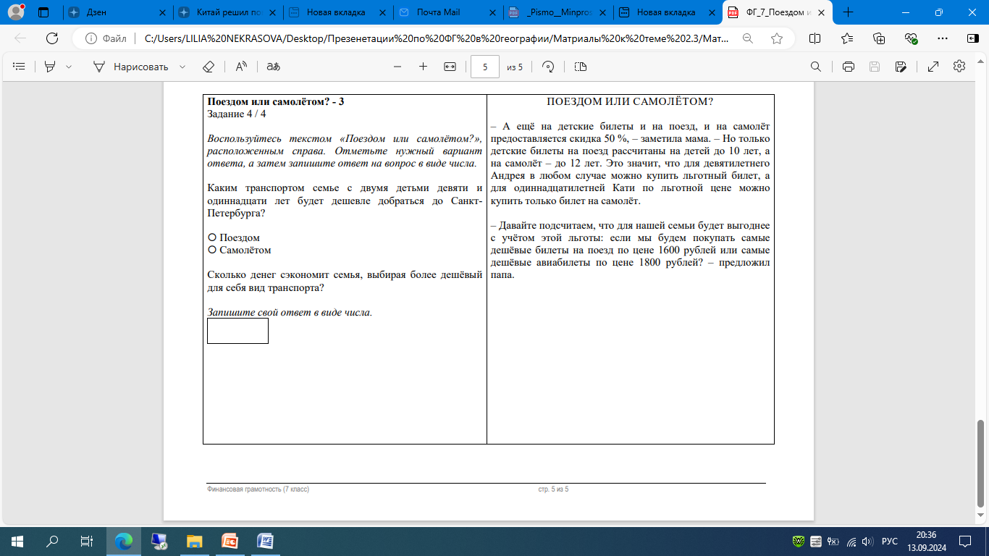
Задание «Поездом или самолетом» (высокий уровень)
из единого банка заданий по Финграмотности ИСРО РАО

Slide 73
Задания для самостоятельной работы слушателей
Разработка контрольно-измерительных материалов, используемых с целью оценки образовательных результатов ФГОС ООО и ФГОС СОО на уроках географии, включающих элементы финансовой грамотности для 5 -11 классов (по выбору слушателей).
Слушатели самостоятельно разрабатывают задания разного типа, позволяющие оценить результаты освоения элементов финансовой грамотности в рамках учебного предмета «География» (по выбору)

Slide 74
Тематика заданий по финансовой грамотности для самостоятельной разработки слушателями ДПП ПК
Класс | Тема задания
8 | Трудовые взаимоотношения
8 | Профессии, образование
8 | Анализ территории с учетом экологической безопасности
9 | Современные деньги и операции с ними
9 | Оценка финансовых условий жизнедеятельности: налоги как основные источники доходной части бюджетной системы
9 | Оценка финансовых условий жизнедеятельности: расходы на социальную сферу в бюджете регионов
9 | Оценка финансовых условий жизнедеятельности: услуги финансовых организаций, позволяющих формировать сбережения
9 | Оценка финансовых условий жизнедеятельности: услуги финансовых организаций, предоставляющих кредиты и займы
9 | Оценка финансовых условий жизнедеятельности: услуги страховых организаций

Slide 75
Тематика заданий по финансовой грамотности для самостоятельной разработки слушателями ДПП ПК
Класс | Тема задания
10 | Экономически активное население
10 | Оценка показателей уровня жизни в разных странах
10 | Оценка качества жизни в разных странах на основе источников географической информации
10 | Расчет индекса человеческого развития

Slide 76


